Slide 1
Calentamiento
Enumere los libros del Nuevo Testamento que escribió Pablo.
Verdadero o falso: Pablo escribió la mitad del Nuevo Testamento.
¿Cuántos viajes misioneros hizo Pablo?
¿Cuál fue la última carta que escribió Pablo?
¿Cuáles son algunas características de Pablo que a usted le gustaría tener?

Slide 2
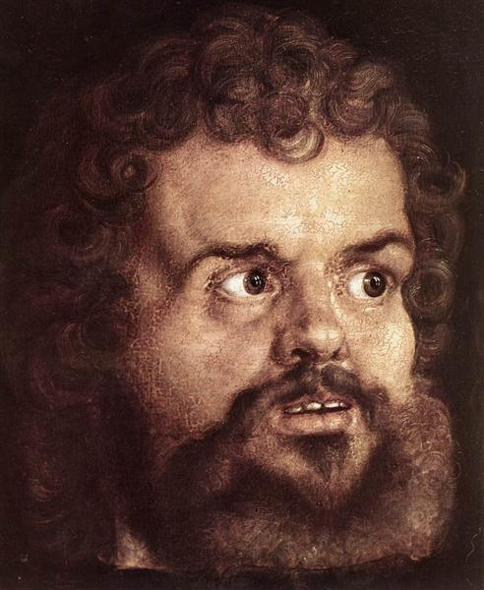
LA VIDA y LAS epístolas DE PABLO
Embry Hills
Invierno 2023-24
Pablo el apóstol
Albrecht Durer, 1526

Slide 3
Pedro y pablo
Lo hospedaba en su casa (Gálatas 1:18)
Trabajó con él (Gálatas 2:7-9)
Fue corregido por él (Gálatas 2:11ss)
Lo amaba (2 Pedro 3:15)
Reconoció la sabiduría que le fue dada (2 Pedro 3:15)
Afirmó que hay que aprender y mantenerse firme en lo que escribió (2 Pedro 3:16)

Slide 4
¿Qué lecciones hay que sacar de la vida de Pablo?
1 Timoteo 1:16
Sean imitadores de mí: 1 Cor. 11:1; Fi. 4:9; 2 Tim. 3:10; etc.
¿Qué aspectos de su personaje te llaman la atención?
Seguridad de que es un verdadero apóstol de Jesús (1 Cor. 2:16)

Slide 5
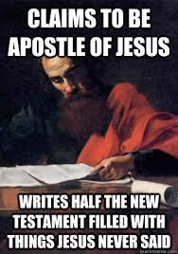
LA Mente de Cristo
“La forma correcta de mirar [las epístolas de Pablo] es considerarlas como la continuación de las propias enseñanzas de Cristo. Contienen los pensamientos que Cristo se llevó consigo de la tierra sin expresarlos”. (Stalker, 17)¿Cuáles son algunas de las enseñanzas que dominan los escritos de Pablo, pero influyen menos en las palabras de Jesús?
“En él, Jesucristo salió a evangelizar el mundo, valiéndose de sus manos y de sus pies, de su lengua, de su cerebro y de su corazón, para realizar la obra que en su propia presencia corporal no le había permitido lograr el límite de su misión”. (Stalker 19).¿Qué cosa(s) en particular? (Juan 10:16)

Slide 6
PROYECTO A LARGO PLAZO
Reúna la información disponible sobre un compañero de Pablo para crear una breve biografía (cf. 2 Cor. 3:2).
Tíquico
Onésimo
Aristarco
Marcos
Epafras
Lucas
Demas
Febe
Epafrodito
Estéfanas y su familia
Arquipo
Tito
Bernabé
Silas (Silvano)
Aquila y Priscila
Sóstenes
Apolos
Aristarco
Clemente
Andrónico y Junias
Jasón
Sópater/Sosípater
Trófimo
Erasto
Lidia
Filemón
Timoteo
Damaris
Evodia y Síntique
Jesús/Justo

Slide 7
L | Fecha | Tema | Textos | Fechas
1 | D, 7/1 | Antecedentes, juventud, persecución | Hch. 7-8 | 0 – 34
2 | M, 10/1 | Conversión hasta Antioquía | Hch 9-11,22,26; Gál 1-2 | 34 – 45
3 | D, 14/1 | 1er viaje de predicación | Hch. 13-14 | 46 – 49
4 | M, 17/1 | Conferencia de Jerusalén; 2do viaje de predicación (parte 1) | Hch. 15a; Gál. 3-6; Hch. 15b-18a | 50 – 54
5 | D, 21/1 | 2do viaje de predicación (parte 2); epístolas del 2do viaje | Hch. 15b-18a; 1 y 2 Tes. | 50 – 54
6 | M, 24/1 | 3er viaje de predicación (parte 1) | Hch. 18b-20 | 54 – 58
7 | D, 28/1 | 3er viaje de predicación (parte 2); epístolas del 3er viaje (parte 1) | Hch. 18b-20; Romanos; 1 y 2 Cor. | 54 – 58
8 | M, 31/1 | Epístolas del 3er viaje (parte 2) | Romanos; 1 y 2 Cor. | 54 – 58
9 | D, 4/2 | Encarcelamiento en Cesarea | Hch. 21-26 | 58 – 59
10 | M, 7/2 | Viaje a Roma; epístolas de la cárcel (parte 1) | Hch. 27-28; Ef., Fil., Col., Flm. | 60 – 61
11 | D, 11/2 | Epístolas de la cárcel (parte 2) | Ef., Fil., Col., Flm. | 60 – 61
12 | M, 14/2 | Vida después de Hechos; epístolas a predicadores | 1 y 2 Timoteo, Tito | 62 – 68
13 | D, 18/2 | Material restante y repaso

Slide 8
Cosas que saber ANTES DE TERMINAR
La gran lección de la vida de Pablo
¿Cuáles libros del NT fueron escritos por Pablo?
Completar una línea de tiempo básica de la vida de Pablo.
Completar mapas de 1, 2 y 3 viajes misioneros
Algunas falsas doctrinas que tuvo que combatir
Una descripción básica de su carácter
Cómo estar seguro que era apóstol

Slide 9
EVENTOS CON FECHA
Difícil PONER FECHA
Hambruna en el reinado de Claudio
Judíos expulsados ​​de Roma, 49 dC
Galión procónsul de Acaya
Etc…
Conversión de Cornelio (aunque ver Hechos 15:7)
Predicación a los gentiles
La visita a Jerusalén de Gálatas 2
Gálatas

Slide 10
cronología de la vida de Pablo (UN intento)
S. Hall
Blue Letter Bible
Conybeare y Howson
BEE
Stalker
Bruce
30
33
35
35-46
46
47-48
48?
49
C. 4 a.C. Nace Jesús
C. 0 d.C. Nace Pablo
30 Jesús muere, Pentecostés
31 Apedreamiento de Esteban
34 Pablo se convierte en Damasco
Pablo va a Arabia
35 Pablo regresa a Damasco
36 Pablo va a Jerusalén – 2 semanas
Pablo va a Tarso
45 Pablo llevado a Antioquía
46 2^{da} visita a Jerusalén. Hch 11,Gál. 2?
Visita de Pedro a Antioquía
Pedro encarcelado, Jacobo muerto
47-48 1er viaje
?¿ ¿Carta a los Gálatas?
49 Visita Jerusalén – concilio. Gál. 2?
50 Pablo en Antioquía, 15:36
34
34
36
36
39
40-42
43
44
44
46-49
57
50
C. 5
32
34
34-37
37
37
37-46
47
47
48-49
51
49
30
36
37
38
39-43
44
45
48-49
50
30
35
35-37
38-43
44
46-47
51
50

Slide 11
Blue Letter Bible
Conybearey Howson
Stalker
S. Hall
BEE
51
52
53
57
54
54
54
57
57
58
59
59
61
63
63-66
67
49
51
52
51
53
53
53
54
56
57
57
59
60
62
63
66
51
52
53
57
54 pri
54 ver
54 oto
57
57
58
59
60
61
62
63
63-66
68
50
51
51
51
53
54
54
57
57
58
59
61-62
62
62-67
63
67-69
68
50
51
52
?
53
53
54
54
54
57
57
59
60
61-62
63
63-67
63
67-68
68
2^{do} viaje comienza
1 Tesalonicenses. En Corinto
2 Tesalonicenses. En Corinto
¿Gálatas?
Se va de Corinto
Jerusalén en Pentecostés
3er viaje comienza
1 Corintios. En Éfeso
2 Corintios. En Éfeso
Aterriza en Cesarea y va a Jerusalén
Félix
Festo
Llega a Roma. Encarcelado. Flmn, Col, Ef, Fil. En Roma
Liberado del encarcelamiento romano
Más trabajo misionero (¿Macedonia, Asia, España?)
1 Timoteo, de Macedonia. Tito, de Éfeso. 2^{do} encarcelamiento y martirio bajo Nerón
2 Timoteo, desde Roma

Slide 12
la juventud de pablo
Apartado antes del nacimiento (Gálatas 1:15)
Nacido en Tarso
Probablemente unos años más joven que Jesús.
Descrito como joven en Hechos 7:58
Descrito como anciano en Filemón 1:9
Padres eran ciudadanos romanos (Hechos 22:25-28)
Tarso era una ciudad importante (Hechos 21:39) en Cilicia
Padres eran judíos estrictos (Filipenses 3:5)
Aprendió el oficio de fabricante de tiendas (Hechos 18:3)
Enviado a ser educado en Jerusalén, escuela de Gamaliel (Hechos 22:3)
Fariseo (Hechos 26:4-5)
¿Qué significa su nombre? El era benjamita (Filipenses 3), persiguiendo al Mesías
Parece que no estaba en Jerusalén durante el ministerio de Jesús.

Slide 13
PABLO: PERSEGUIDOR CELOSO
PERSPECTIVA EN RETROVISOR:
1Co 15:9 Porque yo soy el más insignificante de los apóstoles, que no soy digno de ser llamado apóstol, pues perseguí a la iglesia de Dios.
…pecadores… soy el primero (1 Tim. 1:15)
RESÚMENES PERSONALES:
“…cuán desmedidamente perseguía yo a la iglesia de Dios y trataba de destruirla” (Gál 1:13)
Perseguí este Camino hasta la muerte (Hch 22:4)
Enfurecido contra ellos (Hch 26:11)
RAZONES:
“Yo aventajaba en el judaísmo a muchos de mis compatriotas contemporáneos, mostrando mucho más celo por las tradiciones de mis antepasados”. Gál. 1:14
Yo ciertamente había creído que debía hacer muchos males en contra del nombre de Jesús de Nazaret. Hch. 26:9
Lo hice por ignorancia en mi incredulidad. (1Ti 1:13)

Slide 14
PABLO: PERSEGUIDOR CELOSO (Hechos 7-9)
Visión de Jesús
Otras similitudes: casi un sustituto de Esteban
Predicación/debate público
Contando la historia de Israel –cap. 13
Invocando el nombre del Señor 22:16
Orando por los judíos – Rom. 11
Beneficiario de la intercesión de Esteban – 7:60
Guardó los mantos de los apedreadores de Esteban (Hch 7:58). Significado (8:1; 22:20)
Se ajusta a la descripción de 51-53.
Sufrió de manera similar
Debatió con y vida amenazada por los helenistas, cap. 9
Apedreado por una turba judía, cap. 14
Acusado ante el Concilio de hablar contra la ley

Slide 15
PABLO: PERSEGUIDOR CELOSO (Hechos 7-9)
Saúl nunca muestra sorpresa ante la persecución. Él entiende la mentalidad judía. No pide piedad ni tolerancia. Él sabe que es o profeta verdadero o falso.
Participa en (¿encabeza?) la persecución, 8:1,3
Contraste con los hombres piadosos
“hacía estragos” – otras traducciones: “asolaba”, “causaba estragos”, “trataba de destruir”, “hacía destrozos”, “seguía maltratando”, “iba por todas partes persiguiendo”
Despiadado. ¡Imagina esto!
Entrar a casas
Repetidamente
Arrastrando
Hombres y mujeres
Prisión. ¿Juicio? ¿Delito?
Irónicamente, primer acto para difundir el evangelio, 8:4
Respirando amenazas y muerte, 9:1
Contraste Felipe, 8:40
¿Hablando? ¿O tan esencial como respirar?
Muerte: ¿hipérbole o literal?
Acceso al sumo sacerdote. ¿Deseo de avanzar?
¿Fue esta la primera ciudad? “ciudades extranjeras” (Hch. 26:11)
Más tarde sufre estas cosas 9:22s; 25:9
Paralelo a los discípulos, 8:4, celo, mensaje a las sinagogas
Atados a Jerusalén – imagínese
Bien conocido, 9:13-14; Gál. 1:13

Slide 16
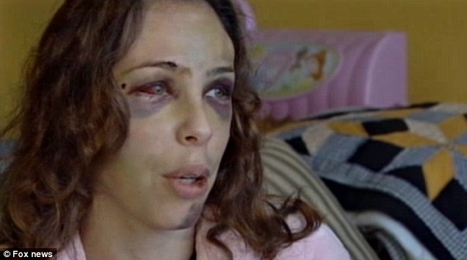
(Hechos 22, 26)
1 TIM 1:12-17
Ataba y entregaba a prisión (22:4)
Hombres y mujeres
Bien conocido por el liderazgo judío.
Cartas para llevar a los cristianos atados a Jerusalén para ser castigados (cf. 25:9)
Azotaba a los creyentes (22:19; cf. 2 Cor. 11:24)
Voz/voto por la muerte (26:10; cf. 22:22)
Los castigaba con frecuencia en todas las sinagogas.
Intentaba hacerlos blasfemar
Los persiguía a ciudades extranjeras.
Blasfemo,
Perseguidor (cazador)
Injuriador (RV60), agresor (NBLA)
Insultaba vergonzosamente, escandalosamente y agresivamente [a Él]
Terrorismo [religioso](OJB)

Slide 17
Calentamiento
Nombre los libros del Nuevo Testamento que escribió Pablo.
Lección principal de la vida de Pablo (1 Tim. 1:16)
Dé algunos datos sobre la juventud de Pablo.
¿Cuál mujer en la casa de Brigham hizo la tarea en la guía de estudio?

Slide 18
PROYECTO A LARGO PLAZO
Reúna la información disponible sobre un compañero de Pablo para crear una breve biografía (cf. 2 Cor. 3:2).
Tíquico
Onésimo
Aristarco
Marcos
Epafras
Lucas
Demas
Febe - Hannah
Epafrodito - Lidia
Estéfanas y su familia
Arquipo - Lidia
Tito
Bernabé
Silas (Silvano)
Aquila y Priscila
Sóstenes
Apolos
Aristarco
Clemente
Andrónico y Junias - Esther
Jasón
Sópater/Sosípater
Trófimo
Erasto
Lidia
Filemón
Timoteo
Damaris - Sara
Evodia y Síntique
Jesús/Justo

Slide 19
LA VIDA y LAS epístolas DE PABLO
Embry Hills
Invierno 2023-24
LECCIÓN 2
Conversión a Antioquía
Pablo el apóstol
Albrecht Durer, 1526

Slide 20
PABLO: PERSEGUIDOR CELOSO (Hechos 7-9)
Saúl nunca muestra sorpresa ante la persecución. Él entiende la mentalidad judía. No pide piedad ni tolerancia. Él sabe que es o profeta verdadero o falso.
Participa en (¿encabeza?) la persecución, 8:1,3
Contraste con los hombres piadosos
“hacía estragos” – otras traducciones: “asolaba”, “causaba estragos”, “trataba de destruir”, “hacía destrozos”, “seguía maltratando”, “iba por todas partes persiguiendo”
Despiadado. ¡Imagina esto!
Entrar a casas
Repetidamente
Arrastrando
Hombres y mujeres
Prisión. ¿Juicio? ¿Delito?
Irónicamente, primer acto para difundir el evangelio, 8:4
Respirando amenazas y muerte, 9:1
Contraste Felipe, 8:40
¿Hablando? ¿O tan esencial como respirar?
Muerte: ¿hipérbole o literal?
Acceso al sumo sacerdote. ¿Deseo de avanzar?
¿Fue esta la primera ciudad? “ciudades extranjeras” (Hch. 26:11)
Más tarde sufre estas cosas 9:22s; 25:9
Paralelo a los discípulos, 8:4, celo, mensaje a las sinagogas
Atados a Jerusalén – imagínese
Bien conocido, 9:13-14; Gál. 1:13

Slide 21
(Hechos 22, 26)
1 TIM 1:12-17
Ataba y entregaba a prisión (22:4)
Hombres y mujeres
Bien conocido por el liderazgo judío.
Cartas para llevar a los cristianos atados a Jerusalén para ser castigados (cf. 25:9)
Azotaba a los creyentes (22:19; cf. 2 Cor. 11:24)
Voz/voto por la muerte (26:10; cf. 22:22)
Los castigaba con frecuencia en todas las sinagogas.
Intentaba hacerlos blasfemar
Los persiguía a ciudades extranjeras.
Blasfemo,
Perseguidor (cazador)
Injuriador (RV60), agresor (NBLA)
Insultaba vergonzosamente, escandalosamente y agresivamente [a Él]
Terrorismo [religioso](OJB)

Slide 22
L | Fecha | Tema | Textos | Fechas
1 | D, 7/1 | Antecedentes, juventud, persecución | Hch. 7-8 | 0 – 34
2 | M, 10/1 | Conversión hasta Antioquía | Hch 9-11,22,26; Gál 1-2 | 34 – 45
3 | D, 14/1 | 1er viaje de predicación | Hch. 13-14 | 46 – 49
4 | M, 17/1 | Conferencia de Jerusalén; 2do viaje de predicación (parte 1) | Hch. 15a; Gál. 3-6; Hch. 15b-18a | 50 – 54
5 | D, 21/1 | 2do viaje de predicación (parte 2); epístolas del 2do viaje | Hch. 15b-18a; 1 y 2 Tes. | 50 – 54
6 | M, 24/1 | 3er viaje de predicación (parte 1) | Hch. 18b-20 | 54 – 58
7 | D, 28/1 | 3er viaje de predicación (parte 2); epístolas del 3er viaje (parte 1) | Hch. 18b-20; Romanos; 1 y 2 Cor. | 54 – 58
8 | M, 31/1 | Epístolas del 3er viaje (parte 2) | Romanos; 1 y 2 Cor. | 54 – 58
9 | D, 4/2 | Encarcelamiento en Cesarea | Hch. 21-26 | 58 – 59
10 | M, 7/2 | Viaje a Roma; epístolas de la cárcel (parte 1) | Hch. 27-28; Ef., Fil., Col., Flm. | 60 – 61
11 | D, 11/2 | Epístolas de la cárcel (parte 2) | Ef., Fil., Col., Flm. | 60 – 61
12 | M, 14/2 | Vida después de Hechos; epístolas a predicadores | 1 y 2 Timoteo, Tito | 62 – 68
13 | D, 18/2 | Material restante y repaso

Slide 23
cronología de la vida de Pablo (UN intento)
S. Hall
Blue Letter Bible
Conybeare y Howson
BEE
Stalker
Bruce
30
33
35
35-46
46
47-48
48?
49
C. 4 a.C. Nace Jesús
C. 0 d.C. Nace Pablo
30 Jesús muere, Pentecostés
31 Apedreamiento de Esteban
34 Pablo se convierte en Damasco
Pablo va a Arabia
35 Pablo regresa a Damasco
36 Pablo va a Jerusalén – 2 semanas
Pablo va a Tarso
45 Pablo llevado a Antioquía
46 2^{da} visita a Jerusalén. Hch 11,Gál. 2?
Visita de Pedro a Antioquía
Pedro encarcelado, Jacobo muerto
47-48 1er viaje
?¿ ¿Carta a los Gálatas?
49 Visita Jerusalén – concilio. Gál. 2?
50 Pablo en Antioquía, 15:36
34
34
36
36
39
40-42
43
44
44
46-49
57
50
C. 5
32
34
34-37
37
37
37-46
47
47
48-49
51
49
30
36
37
38
39-43
44
45
48-49
50
30
35
35-37
38-43
44
46-47
51
50

Slide 24
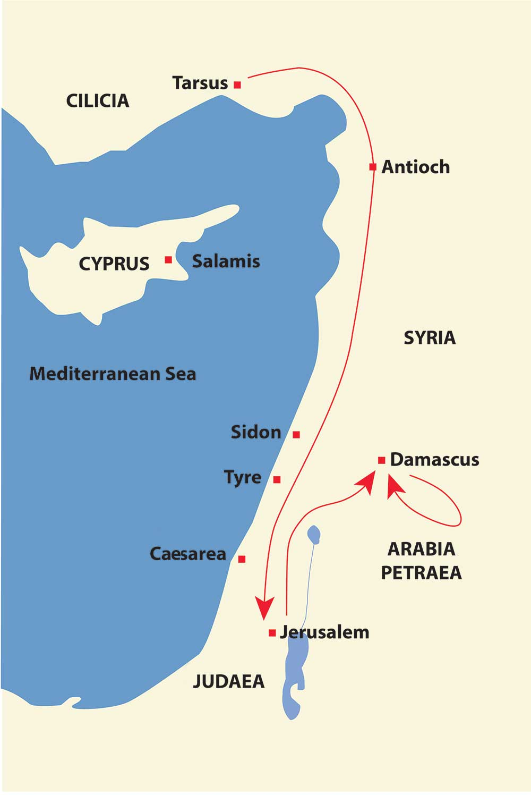
Tarso
Antioquía
CHIPRE
SIRIA
Mar mediterráneo
Damasco
Tiro
Cesarea
Jerusalén
JUDEA

Slide 25
PABLO: CONVERSIÓN
Contexto: Dios convierte a un perseguidor misionero en misionero a los gentiles
Narrador: Lucas
Contexto: ante una turba judía
Narrador: Pablo (no se le dio oportunidad de terminar)
Contexto: ante Agripa y Festo
Narrador: Pablo
Cap. 9
Cap. 22
Cap. 26

Slide 26
PABLO: CONVERSIÓN
HECHOS 9 | HECHOS 22 | HECHOS 26
3 Y mientras viajaba, al acercarse a Damasco, de repente resplandeció a su alrededor una luz del cielo. | 6 »Y aconteció que cuando iba de camino, estando ya cerca de Damasco, como al mediodía, de repente una luz muy brillante fulguró des-de el cielo a mi alrededor. | 13 al mediodía, oh rey, yendo de camino, vi una luz procedente del cielo más brillante que el sol, que resplandecía alrededor mío y de los que viajaban conmigo.
4 Al caer a tierra, oyó una voz que le decía: «Saulo, Saulo, ¿por qué me persigues?». | 7 Caí al suelo y oí una voz que me decía: “Saulo, Saulo, ¿por qué me persigues?”. | 14 Después de que todos caímos al suelo, oí una voz que me decía en el idioma hebreo: “Saulo, Saulo, ¿por qué me persigues? Dura cosa te es dar coces contra el aguijón”.
5 «¿Quién eres, Señor?», preguntó Saulo. El Señor respondió: «Yo soy Jesús a quien tú persigues; 6 levántate, entra en la ciudad, y se te dirá lo que debes hacer». | 8 Y respondí: “¿Quién eres, Señor?”. Y Él me dijo: “Yo soy Jesús el Nazareno, a quien tú persigues”. … 10 Y yo dije: “¿Qué debo hacer, Señor?”. Y el Señor me dijo: “Levántate y entra a Damasco; y allí se te dirá todo lo que se ha ordenado que hagas”. | 15 »Yo entonces dije: “¿Quién eres, Señor?”. Y el Señor dijo: “Yo soy Jesús a quien tú persigues. 16 Pero levántate y ponte en pie; porque te he aparecido con el fin de designarte como ministro y testigo, no solo de las cosas que has visto, sino también de aquellas en que me apareceré a ti. 17 Te rescataré del pueblo judío y de los gentiles, a los cuales Yo te envío, 18 para que les abras sus ojos a fin de que se conviertan de las tinieblas a la luz, y del dominio de Satanás a Dios, para que reciban, por la fe en Mí, el perdón de pecados y herencia entre los que han sido santificados”.

Slide 27
PABLO: CONVERSIÓN
HECHOS 9 | HECHOS 22 | HECHOS 26
7 Los hombres que iban con él se detuvieron atónitos, oyendo la voz, pero sin ver a nadie. | 9 »Los que estaban conmigo vieron la luz, ciertamente, pero no comprendieron la voz de Aquel que me hablaba.
8 Saulo se levantó del suelo, y aunque sus ojos estaban abiertos, no veía nada; y llevándolo por la mano, lo trajeron a Damasco. | 11 »Pero como yo no veía por causa del resplandor de aquella luz, los que estaban conmigo me llevaron de la mano y entré a Damasco.
9 Estuvo tres días sin ver, y no comió ni bebió.
10 Había en Damasco cierto discípulo llamado Ananías; y el Señor le dijo en una visión: «Ananías». «Aquí estoy, Señor», contestó él. 11 El Señor le dijo: «Levántate y ve a la calle que se llama Derecha, y pregunta en la casa de Judas por un hombre de Tarso llamado Saulo, porque él está orando, 12 y ha visto en una visión a un hombre llamado Ananías, que entra y pone las manos sobre él para que recobre la vista». | 12 Y uno llamado Ananías, hombre piadoso según las normas de la ley, y de quien daban buen testimonio todos los judíos que vivían allí,

Slide 28
PABLO: CONVERSIÓN
13 Pero Ananías respondió: «Señor, he oído de muchos acerca de este hombre, cuánto mal ha hecho a Tus santos en Jerusalén, 14 y aquí tiene autoridad de los principales sacerdotes para prender a todos los que invocan Tu nombre».
15 Pero el Señor le dijo: «Ve, porque él es Mi instrumento escogido, para llevar Mi nombre en presencia de los gentiles, de los reyes y de los israelitas; 16 porque Yo le mostraré cuánto debe padecer por Mi nombre».

Slide 29
PABLO: CONVERSIÓN
17 Ananías fue y entró en la casa, y después de poner las manos sobre él, dijo: «Hermano Saulo, el Señor Jesús, que se te apareció en el camino por donde venías, me ha enviado para que recobres la vista y seas lleno del Espíritu Santo». 18 Al instante cayeron de sus ojos como unas escamas, y recobró la vista; | 13 vino a mí, y poniéndose a mi lado, me dijo: “Hermano Saulo, recibe la vista”. En ese mismo instante alcé los ojos y lo miré. 14 »Y él dijo: “El Dios de nuestros padres te ha designado para que conozcas Su voluntad, y para que veas al Justo y oigas palabra de Su boca. 15 Porque tú serás testigo Suyo a todos los hombres de lo que has visto y oído.
y se levantó y fue bautizado. 19 Tomó alimentos y cobró fuerzas. | 16 Y ahora, ¿por qué te detienes? Levántate y bautízate, y lava tus pecados invocando Su nombre”.

Slide 30
PABLO: CONVERSIÓN
RESUMEN PERSONAL:"Pero cuando Dios, que me apartó desde el vientre de mi madre y me llamó por Su gracia, tuvo a bien 16 revelar a Su Hijo en mí para que yo lo anunciara entre los gentiles…” (Gál. 1:15-16)
¿De verdad vio Pablo a Jesús?
(Hechos 9:17, 27;26:16; 1Cor. 9:21; 15:8)
¿Fue una visión subjetiva, una alucinación, etc.? ¿Cuál era el concepto de la resurrección de Pablo? ¿Otros testigos, milagros asociados?
¿Por qué era necesario ver a Jesús? (Hch. 1; 1 Cor. 15:15)
¿Abre esto la puerta a las visiones modernas de Jesús?

Slide 31
PREDICADOR A LOS GENTILES
Hechos 9: Los planes de Jesús:
Instrumento escogido
Nombre – contraste v. 14 (viajando a tierras extranjeras), gentiles, reyes, Israel
Sufrimiento
Gál. 1:16 para que yo lo anunciara entre los gentiles
Romanos 15:15-16

Slide 32
*Tardó apróx. 15 años
PREDICADOR A LOS GENTILES
La misión de Jesús (Hechos 1:8) y la profecía (Hechos 2:17)
Hay helenistas (Hechos 2:5) y prosélitos desde el principio (Hechos 6:5)
Apedreamiento de Esteban (7:51-53) y persecución de Pablo (8:4)
Samaritanos
Hechos 8
Conversión de Saulo
Hechos 9
Cornelio
Hechos 10
Antioquía
Hechos 11
Visita a Jerusalén
Hch 22:21; Gál. 2?
Los viajes de Saúl
Hechos 13:1; 14:27
Controversia continua
Hechos 15

Slide 33
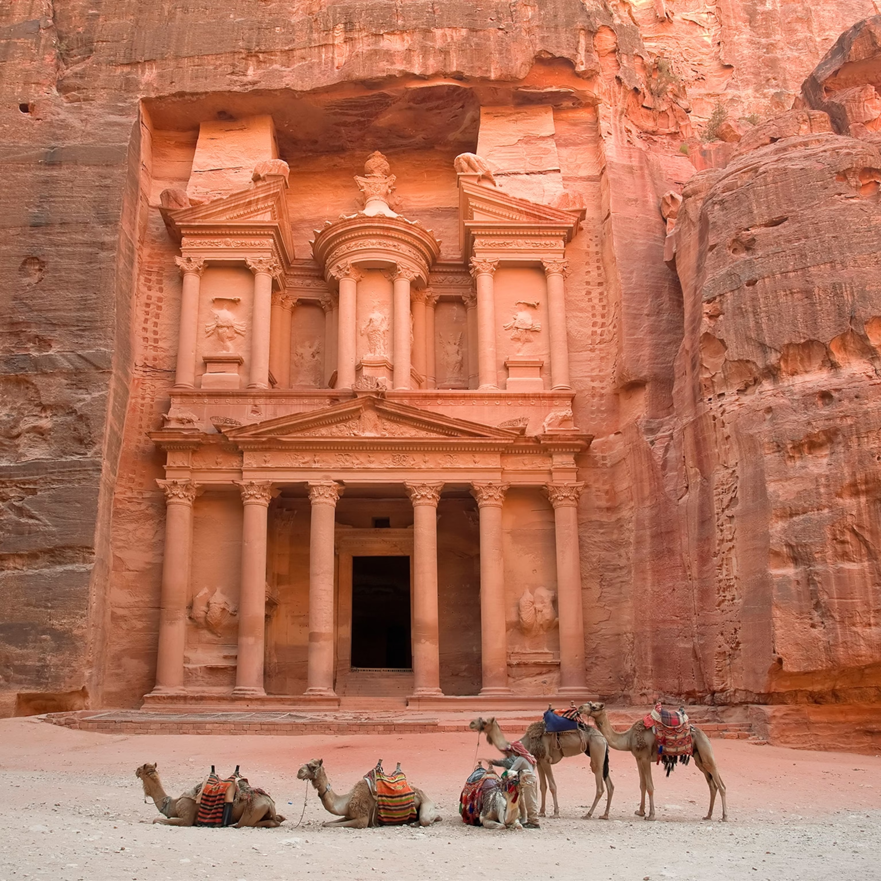
CONVERSIÓN A 1er viaje (1/2)
Varios días en Damasco, 9:20
“Inmediatamente” comenzó a proclamar – sinagogas
Se maravillaron, cf. Jn 9:8, Hch 3:10; Mc 5:15
Confundiendo, demostrando – cf. 6:9,10; 9:29
Transcurren “muchos días”, 9:23. ¿Arabia? 3 años, Gál. 1:18. Bruce sugiere que predicaba en el reino nabateo, p. 86, basado en 2 Cor. 11:32,33 refiriéndose al rey nabateo Aretas. ¿Sólo en las sinagogas?

Slide 34
CONVERSIÓN A 1er viaje (2/2)
“Cuando llegó a Jerusalén” 9:26
Miedo, Bernabé intercede
Se queda con Pedro 2 semanas y solo lo ve a él y a Jacobo (Gálatas 1:18-19)
Moviéndose libremente, hablando con valor
Helenistas. Quieren matarlo. Cf. 6:9ss. Visión de Jesús, Hechos 22:15-17
Enviado a Tarso, Gál. 1:21. ¿Cuánto tiempo estuvo alli? (Gál. 1:18; 2:1; Hch. 11:26)
¿Cuáles son algunos acontecimientos que podrían haber tenido lugar en este período? (2 Cor. 11:25 – 12:10)
¿Por qué no hay información sobre Arabia o Tarso? ¡Estamos limitados a lo que es el objetivo de la narrativa de Lucas y Pablo!
Iglesia en paz – cf. 2:46ss, 4:32ss; 5:1ss; 6:7 – declaraciones que dan conclusion a secciones e indican resolución. Esto termina el episodio de Esteban. Contrástese el método en 12:24.

Slide 35
ANTIOQUÍA (1/2)
11:19 debe ser un período de más de 3 años
Movimiento a Fenicia, Chipre, Antioquía
Griegos (en contraste con “solo judíos”). Los helenistas no serían notables
Sin embargo, debe ser después de Cornelio (Hechos 15:7)
11:22 Hermanos en Jer. apoyan (similar a 8:14; tal vez 9:31,32,36)
Bernabé es cipriano
Tarso no muy lejos – Bernabé conocía su valor (¿tal vez conocía la comisión de Pablo?)

Slide 36
ANTIOQUIA (2/2)
Pasó 1 año enseñando.
Ágabo, hambruna, contribución a Judea. Muestra de relación
Pablo fue a Judea con contribución. Debe ser la segunda visita a Jerusalén (Gál 2:1-10), suponiendo que Pablo no se la salte (lo que sería contrario a su propósito).
Sube en obediencia a una revelación
Bernabé y Tito lo acompañan.
Controversia de falsos hermanos
Aprovechó la ocasión para una reunión privada – Pedro, Jacobo, Juan – presentó el evangelio a los gentiles. La derecha de compañerismo
Pedro llega a Antioquía y Pablo tiene que condenarlo. No actúa conforme a su profesión

Slide 37
Calentamiento
Complete: Sin embargo, por esto hallé _________, para que en mí, como el _________, Jesucristo demostrara toda Su paciencia como un _________ para los que habrían de creer en Él para vida eterna. (1 _________ 1:16)
Nombre el lugar:
Donde Pablo nació
Donde Pablo renació
Nombre algunos eventos posteriores al apedreamiento de Esteban que llevaron a que se abriera la puerta a los gentiles.

Slide 38
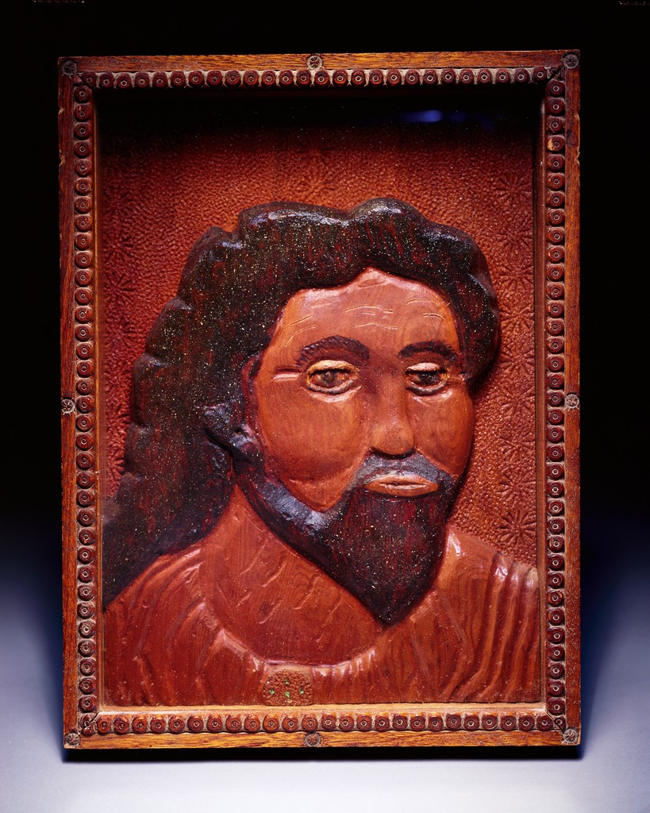
LA VIDA Y LAS EPíSTOLAS DE PABLO
Embry Hills
Invierno 2023-24
LECCIÓN 3
1er viaje de predicación
S. Pablo el apóstol
Ulysses Davis (estadounidense, 1914–1990)

Slide 39
L | Fecha | Tema | Textos | Fechas
1 | D, 7/1 | Antecedentes, juventud, persecución | Hch. 7-8 | 0 – 34
2 | M, 10/1 | Conversión hasta Antioquía | Hch 9-11,22,26; Gál 1-2 | 34 – 45
3 | D, 14/1 | 1er viaje de predicación | Hch. 13-14 | 46 – 49
4 | M, 17/1 | Conferencia de Jerusalén; 2do viaje de predicación (parte 1) | Hch. 15a; Gál. 3-6; Hch. 15b-18a | 50 – 54
5 | D, 21/1 | 2do viaje de predicación (parte 2); epístolas del 2do viaje | Hch. 15b-18a; 1 y 2 Tes. | 50 – 54
6 | M, 24/1 | 3er viaje de predicación (parte 1) | Hch. 18b-20 | 54 – 58
7 | D, 28/1 | 3er viaje de predicación (parte 2); epístolas del 3er viaje (parte 1) | Hch. 18b-20; Romanos; 1 y 2 Cor. | 54 – 58
8 | M, 31/1 | Epístolas del 3er viaje (parte 2) | Romanos; 1 y 2 Cor. | 54 – 58
9 | D, 4/2 | Encarcelamiento en Cesarea | Hch. 21-26 | 58 – 59
10 | M, 7/2 | Viaje a Roma; epístolas de la cárcel (parte 1) | Hch. 27-28; Ef., Fil., Col., Flm. | 60 – 61
11 | D, 11/2 | Epístolas de la cárcel (parte 2) | Ef., Fil., Col., Flm. | 60 – 61
12 | M, 14/2 | Vida después de Hechos; epístolas a predicadores | 1 y 2 Timoteo, Tito | 62 – 68
13 | D, 18/2 | Material restante y repaso

Slide 40
*Tardó apróx. 15 años
PREDICADOR A LOS GENTILES
La misión de Jesús (Hechos 1:8) y la profecía (Hechos 2:17)
Hay helenistas (Hechos 2:5) y prosélitos desde el principio (Hechos 6:5)
Apedreamiento de Esteban (7:51-53) y persecución de Pablo (8:4)
Samaritanos
Hechos 8
Conversión de Saulo
Hechos 9
Cornelio
Hechos 10
Antioquía
Hechos 11
Visita a jerusalén
Hch 22:21; Gál. 2?
Los viajes de Saúl
Hechos 13:1; 14:27
Controversia continua
Hechos 15

Slide 41
CONVERSIÓN A 1er viaje (1/2)
Varios días en Damasco, 9:20
“Inmediatamente” comenzó a proclamar – sinagogas
Se maravillaron, cf. Jn 9:8, Hch 3:10; Mc 5:15
Confundiendo, demostrando – cf. 6:9,10; 9:29
Transcurren “muchos días”, 9:23. ¿Arabia? 3 años, Gál. 1:18. Bruce sugiere que predicaba en el reino nabateo, p. 86, basado en 2 Cor. 11:32,33 refiriéndose al rey nabateo Aretas. ¿Sólo en las sinagogas?

Slide 42
CONVERSIÓN A 1er viaje (2/2)
“Cuando llegó a Jerusalén” 9:26
Miedo, Bernabé intercede
Se queda con Pedro 2 semanas y solo lo ve a él y a Jacobo (Gálatas 1:18-19)
Moviéndose libremente, hablando con valor
Helenistas. Quieren matarlo. Cf. 6:9ss. Visión de Jesús, Hechos 22:15-17
Enviado a Tarso, Gál. 1:21. ¿Cuánto tiempo estuvo alli? (Gál. 1:18; 2:1; Hch. 11:26)
¿Cuáles son algunos acontecimientos que podrían haber tenido lugar en este período? (2 Cor. 11:25 – 12:10)
¿Por qué no hay información sobre Arabia o Tarso? ¡Estamos limitados a lo que es el objetivo de la narrativa de Lucas y Pablo!
Iglesia en paz – cf. 2:46ss, 4:32ss; 5:1ss; 6:7 – declaraciones que dan conclusion a secciones e indican resolución. Esto termina el episodio de Esteban. Contrástese el método en 12:24.

Slide 43
ANTIOQUÍA (1/2)
11:19 debe ser un período de más de 3 años
Movimiento a Fenicia, Chipre, Antioquía
Griegos (en contraste con “solo judíos”). Los helenistas no serían notables
Sin embargo, debe ser después de Cornelio (Hechos 15:7)
11:22 Hermanos en Jer. apoyan (similar a 8:14; tal vez 9:31,32,36)
Bernabé es cipriano
Tarso no muy lejos – Bernabé conocía su valor (¿tal vez conocía la comisión de Pablo?)

Slide 44
ANTIOQUIA (2/2)
Pasó 1 año enseñando.
Ágabo, hambruna, contribución a Judea. Muestra de relación
Pablo fue a Judea con contribución. Debe ser la segunda visita a Jerusalén (Gál 2:1-10), suponiendo que Pablo no se la salte (lo que sería contrario a su propósito).
Sube tras la revelación
Bernabé y Tito lo acompañan.
Controversia de falsos hermanos
Aprovechó la ocasión para una reunión privada – Pedro, Jacobo, Juan – presentó el evangelio a los gentiles. La derecha de compañerismo
Pedro llega a Antioquía y Pablo tiene que condenarlo. No actúa conforme a su profesión

Slide 45
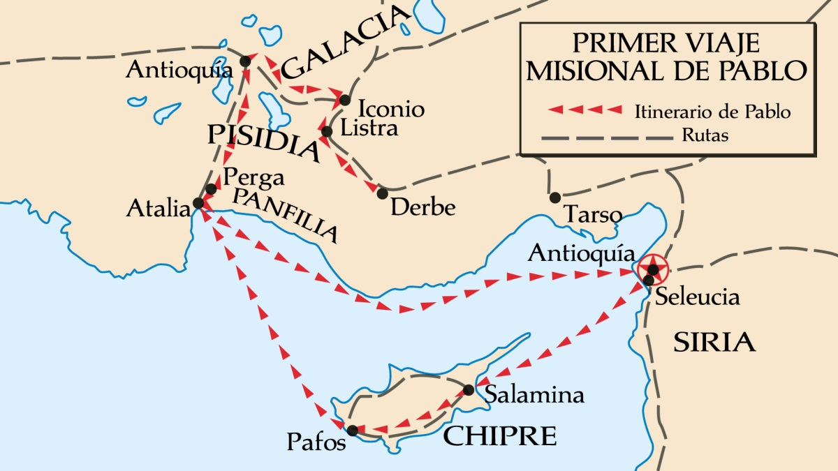
Sermón en la sinagoga, persecución
Enviados
Compañía
¿Por qué Chipre?
¿Por qué sinagogas?
¿Por qué Pablo?
Sermón en Antioquía y la reacción judía
2 Cor. 11; 2 Tim. 3
¿Informe final?
Mucho tiempo, atentado
Cojo, sacrificios, apedreado.
Juan los deja
Fortalece, ancianos
Largo tiempo
Espíritu Santo envia
Sergio Pablo, Elimas

Slide 46
LAS SEÑALES DE UN VERDADERO APÓSTOL 2 Cor. 12:12
EPISODIO DE CONVERSIÓN: Hombres – escuchan la voz, Pablo queda cegado, Ananías – visión, restauración de la vista
VISIONES: Hechos 22; 2 Cor. 12
1er VIAJE: Ciega a Elimas, señales y prodigios (14:3), sana al cojo, se levanta después de ser apedreado

Slide 47
APLICACIONES
Difusión de la palabra
La raza a los ojos de Dios
El orgullo/el interés propio obstaculiza el Evangelio
Animar a los recién convertidos

Slide 48
Calentamiento - RELACIONE
Versículo que dice donde comienza la historia de Pablo
La gran lección de la vida de Pablo
Primera descripción de Pablo
Cómo Pablo se consideraba en su juventud
El resumen de Jesús de cómo Pablo pasó su tiempo de persecución
Resumen del mensaje de Pablo a los judios
Hechos 7:51-53
Hechos 13:38-39
Hechos 26:14
Gál. 1:15
Fi. 3:6
1 Tim. 1:16

Slide 49
Calentamiento - RELACIONE
Base; desde donde el Espíritu Santo envía
Sergio Pablo y Elimas
Juan Marcos los deja
Sermón de la sinagoga
Curación del cojo; Pablo apedreado
Pérgamo de Panfilia
Antioquía de Pisidia
Listra de Licaonia/Galacia
Antioquía de Siria
Pafos de Chipre

Slide 50
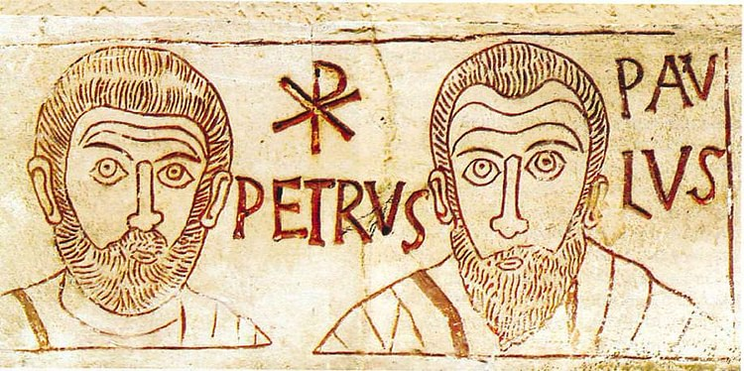
LA VIDA y LAS epístolas DE PABLO
Embry Hills
Invierno 2023-24
LECCIÓN 4
Conferencia de Jerusalén 2do viaje de prediación (parte 1)
Grabado en catacumba
Anónimo

Slide 51
L | Fecha | Tema | Textos | Fechas
1 | D, 7/1 | Antecedentes, juventud, persecución | Hch. 7-8 | 0 – 34
2 | M, 10/1 | Conversión hasta Antioquía | Hch 9-11,22,26; Gál 1-2 | 34 – 45
3 | D, 14/1 | 1er viaje de predicación | Hch. 13-14 | 46 – 49
4 | M, 17/1 | Conferencia de Jerusalén; 2do viaje de predicación (parte 1) | Hch. 15a; Gál. 3-6; Hch. 15b-18a | 50 – 54
5 | D, 21/1 | 2do viaje de predicación (parte 2); epístolas del 2do viaje | Hch. 15b-18a; 1 y 2 Tes. | 50 – 54
6 | M, 24/1 | 3er viaje de predicación (parte 1) | Hch. 18b-20 | 54 – 58
7 | D, 28/1 | 3er viaje de predicación (parte 2); epístolas del 3er viaje (parte 1) | Hch. 18b-20; Romanos; 1 y 2 Cor. | 54 – 58
8 | M, 31/1 | Epístolas del 3er viaje (parte 2) | Romanos; 1 y 2 Cor. | 54 – 58
9 | D, 4/2 | Encarcelamiento en Cesarea | Hch. 21-26 | 58 – 59
10 | M, 7/2 | Viaje a Roma; epístolas de la cárcel (parte 1) | Hch. 27-28; Ef., Fil., Col., Flm. | 60 – 61
11 | D, 11/2 | Epístolas de la cárcel (parte 2) | Ef., Fil., Col., Flm. | 60 – 61
12 | M, 14/2 | Vida después de Hechos; epístolas a predicadores | 1 y 2 Timoteo, Tito | 62 – 68
13 | D, 18/2 | Material restante y repaso

Slide 52
cronología de la vida de Pablo (UN intento)
S. Hall
Blue Letter Bible
Conybeare y Howson
BEE
Stalker
Bruce
30
33
35
35-46
46
47-48
48?
49
C. 4 a.C. Nace Jesús
C. 0 d.C. Nace Pablo
30 Jesús muere, Pentecostés
31 Apedreamiento de Esteban
34 Pablo se convierte en Damasco
Pablo va a Arabia
35 Pablo regresa a Damasco
36 Pablo va a Jerusalén – 2 semanas
Pablo va a Tarso
45 Pablo llevado a Antioquía
46 2^{da} visita a Jerusalén. Hch 11,Gál. 2?
Visita de Pedro a Antioquía
Pedro encarcelado, Jacobo muerto
47-48 1er viaje
?¿ ¿Carta a los Gálatas?
49 Visita Jerusalén – concilio. Gál. 2?
50 Pablo en Antioquía, 15:36
34
34
36
36
39
40-42
43
44
44
46-49
57
50
C. 5
32
34
34-37
37
37
37-46
47
47
48-49
51
49
30
36
37
38
39-43
44
45
48-49
50
30
35
35-37
38-43
44
46-47
51
50

Slide 53
Sermón en la sinagoga, persecución
Enviados
Compañía
¿Por qué Chipre?
¿Por qué sinagogas?
¿Por qué Pablo?
Sermón en Antioquía y la reacción judía
2 Cor. 11; 2 Tim. 3
¿Informe final?
Mucho tiempo, atentado
Cojo, sacrificios, apedreado.
Juan los deja
Fortalece, ancianos
Largo tiempo
Espíritu Santo envia
Sergio Pablo, Elimas

Slide 54
LAS SEÑALES DE UN VERDADERO APÓSTOL 2 Cor. 12:12
EPISODIO DE CONVERSIÓN: Hombres – escuchan la voz, Pablo queda cegado, Ananías – visión, restauración de la vista
VISIONES: Hechos 22; 2 Cor. 12
1er VIAJE: Persianas Elimas, señales y prodigios (14:3), sana al cojo, se levanta después de ser apedreado

Slide 55
APLICACIONES
Difusión de la palabra
La raza a los ojos de Dios
El orgullo/el interés propio se interpone en el camino del Evangelio
Animar a los recién convertidos

Slide 56
CONFERENCIA DE JERUSALÉN – LA CONTROVERSIA
Algunos de Judea – enseñanza (no de los apóstoles), v. 24 (cf. Gál. 2:12; 1 Jn 2:19)
Su posición expresada (2, 5)
Su teología: judaísmo + Jesús
Gran debate
Determinación: ir a Jerusalén. ¿Es este un concilio de la iglesia?
Los miembros de la iglesia A enseñan una doctrina problemática en la iglesia B. La iglesia B envía miembros representativos a la iglesia A (la fuente) para abordar el problema.
Pablo y Bernabé sabían la verdad.
Hay apóstoles – fuente de autoridad.
Pablo (desde mi punto de vista de la cronología) no tenía dudas de lo que dirían los otros apóstoles.

Slide 57
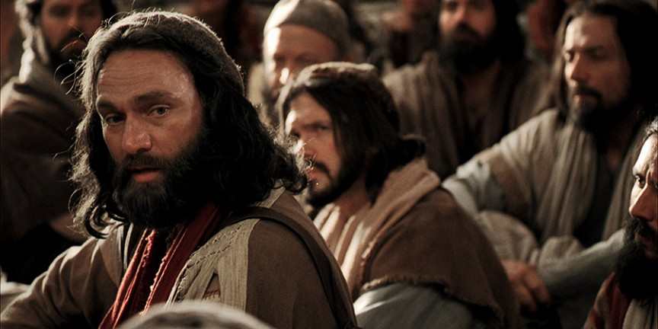
CONFERENCIA DE JERUSALÉN – EL DEBATE
Fenicia/Samaria – descripción – alegría
Jerusalén – los recibieron – iglesia, apóstoles, ancianos
Mucho debate. No se mencionan argumentos opuestos aquí, pero están implícitos en muchos lugares en secciones polémicas de las epístolas de Pablo (p. ej., Rom. 3:31; 6:1; 7:7; 9:19; 11:1;Gál. 3:19, 21)
Pedro:
La elección de Dios (15:7)
El testigo de Dios (8). Ejemplo aprobado
La actitud de Dios (9). Cf. Gál. 3:28
Imponer el yugo de la ley = oponerse (cf. Gál 5:1-4)
La salvación es por gracia… también para los judíos
Bernabé (nombre primero) y Pablo
Señales y prodigios: conclusión necesaria
Jacobo (Gálatas 2:12)
Profetas (Amós 9:11,12). declaración directa
Escribamos: No molestar, pero pueblo santo (Lev. 17-18)
Si quieren seguir la ley, pueden

Slide 58
CONFERENCIA DE JERUSALÉN – LA CARTA
¿Quién tomó la decisión? (22, 28)
¿Por qué enviar a Judas y Silas?
V. 23 – mismo estatus
Resultado – v. 31
¿Quiénes recibieron esta carta? (v. 23). ¿Quiénes más la necesitan? (v. 36; 16:4)

Slide 59
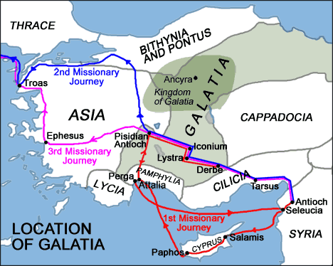
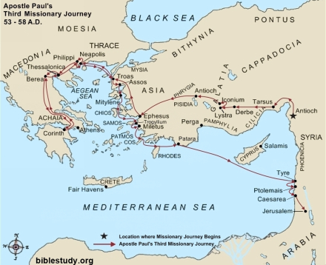
GÁLATAS
¿Cuando se escribió? ¿Y a quiénes?
Pablo les predicó (1:8). Eran gentiles (4:8). Algunos judíos intentaban circuncidarlos (6:12ss)
Galacia es una región. Había ciudades importantes en el norte y en el sur. Pablo visitó el sur en el primer viaje. Él “pasó por” Galacia en su segundo viaje (16:6). “Fue recorriendo por orden la región de Galacia” en el 3er viaje(18:23). Dada la falta de indicadores particulares en el libro, éste podría encajar en cualquiera de estos contextos.
Sin embargo, el tema se ajusta a la situación de Hechos 15, por lo que lo estudiaremos aquí.
UBICACIÓN
DE GALACIA

Slide 60
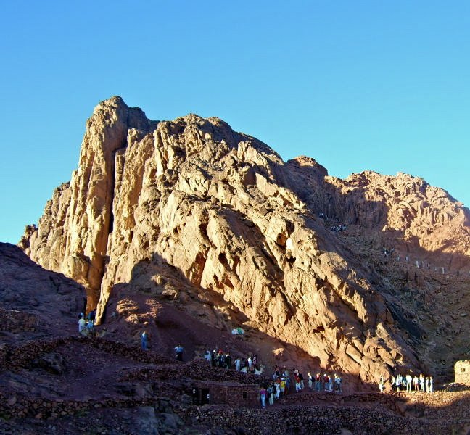
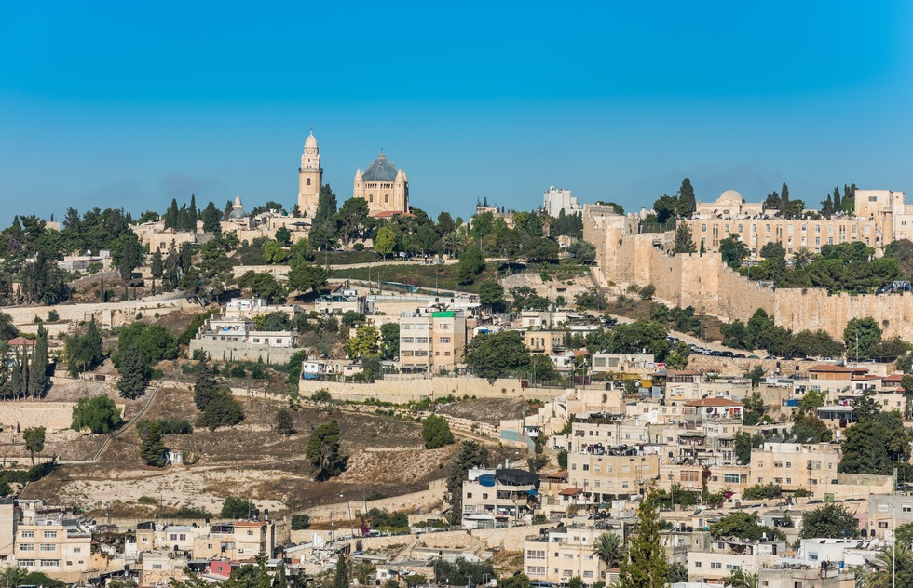
GÁLATAS
Defensa del apostolado
“1:11 Pues quiero que sepan, hermanos, que el evangelio que fue anunciado por mí no es según el hombre. 12 Pues ni lo recibí de hombre, ni me fue enseñado, sino que lo recibí por medio de una revelación de Jesucristo...”
Justificación por la fe, no por la ley
3:10-14. La ley no justifica; maldice. Jesús se hizo la maldición por nosotros y nuestra fe en Él nos salva.
¿Por qué entonces la ley? La historia y la Biblia se resumen en 3:21ss.
Exhortaciones a la piedad
“5:16 Digo, pues: anden por el Espíritu, y no cumplirán el deseo de la carne...”

Slide 61
CALENTAMIENTO
MIENTRAS HAS VIAJADO CON PABLO HASTA AHORA, ¿QUÉ HAS APRENDIDO DE ÉL? ¿QUÉ TE HA EXHORTADO A HACER?

Slide 62
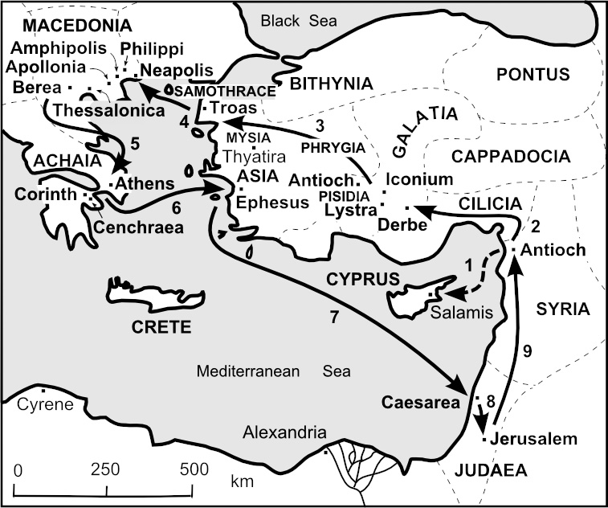
2^{Do} viaje
Lidia, esclava, carcelero
Nobles
Visión, Lucas
Prohibido
- Asia
Predica, turba
Aquila, Priscila, sinagoga, 1,5 años
Areópago
Timoteo, carta
Estadía breve
División - Bernabé
Corte de pelo
Algún tiempo
Saludó
?

Slide 63
Calentamiento - Relacione
Lidia, esclava, carcelero
Persuadiendo, turba, Jasón
Judíos nobles
Discurso en el Areópago
Haciendo tiendas, Galión, año y medio
Berea
Atenas
Corinto
Tesalónica
Filipos

Slide 64
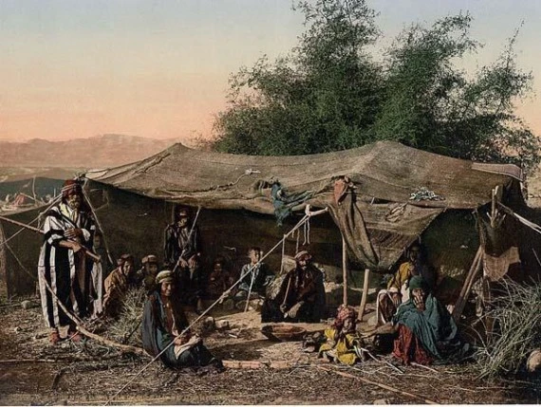
LA VIDA y LAS epístolas DE PABLO
Embry Hills
Invierno 2023-24
LECCIÓN 5
2do viaje de predicación (parte 2); epístolas del 2do viaje
ahttps://citizenofnomeancity.wordpress.com/2013/06/26/part-xvii-Pablos-tentmaking/https://citizenofnomeancity.wordpress.com/2013/06/26/part-xvii-Pablos-tentmaking/

Slide 65
L | Fecha | Tema | Textos | Fechas
1 | D, 7/1 | Antecedentes, juventud, persecución | Hch. 7-8 | 0 – 34
2 | M, 10/1 | Conversión hasta Antioquía | Hch 9-11,22,26; Gál 1-2 | 34 – 45
3 | D, 14/1 | 1er viaje de predicación | Hch. 13-14 | 46 – 49
4 | M, 17/2 | Conferencia de Jerusalén; 2do viaje de predicación (parte 1) | Hch. 15a; Gál. 3-6; Hch. 15b-18a | 50 – 54
5 | D, 21/1 | 2do viaje de predicación (parte 2); epístolas del 2do viaje | Hch. 15b-18a; 1 y 2 Tes. | 50 – 54
6 | M, 24/2 | 3er viaje de predicación (parte 1) | Hch. 18b-20 | 54 – 58
7 | D, 28/1 | 3er viaje de predicación (parte 2); epístolas del 3er viaje (parte 1) | Hch. 18b-20; Romanos; 1 y 2 Cor. | 54 – 58
8 | M, 31/1 | Epístolas del 3er viaje (parte 2) | Romanos; 1 y 2 Cor. | 54 – 58
9 | D, 4/2 | Encarcelamiento en Cesarea | Hch. 21-26 | 58 – 59
10 | M, 7/2 | Viaje a Roma; epístolas de la cárcel (parte 1) | Hch. 27-28; Ef., Fil., Col., Flm. | 60 – 61
11 | D, 11/2 | Epístolas de la cárcel (parte 2) | Ef., Fil., Col., Flm. | 60 – 61
12 | M, 14/2 | Vida después de Hechos; epístolas a predicadores | 1 y 2 Timoteo, Tito | 62 – 68
13 | D, 18/2 | Material restante y repaso

Slide 66
ESTRUCTURA DE ESTA CLASE
Repaso básico del viaje
Discusión en grupos
Presentación en grupos y discusión

Slide 67
2^{Do} viaje
Lidia, esclava, carcelero
Nobles
Visión, Lucas
Prohibido
- Asia
Predica, turba
Aquila, Priscila, sinagoga, 1,5 años,
1 y 2 Tes.
Areópago
Timoteo, carta
Estadía breve
División - Bernabé
Corte de pelo
Algún tiempo
Saludó
?

Slide 68
DISCUSIÓN EN GRUPOS
Cuenten la historia de qué sucedió en su ciudad asignada (en el 2do viaje) desde la perspectiva de Timoteo
¿Qué aprendió él (del carácter y las enseñanzas de Pablo)?
¿Qué luz arrojan las epístolas sobre lo que estaba sucediendo?
LISTRA Y DERBE
Hechos 16:1-5
1 Tim. 4:12 y 2 Tim. 2:22; 2 Tim. 1:5 y 3:14-15; 2 Tim. 3:10-12; 1 Tim. 1:18; 4:14 y 2 Tim 1:6
TESALÓNICA
Hechos 17:1-14
1 Tes. 1:1 – 3:10
2 Tes. 1:1-4; 2:1-2; 3:6-15
CORINTO
Hechos 18:1-18
1 Cor. 1:1 – 2:4; 3:5-15; 4:14-17; 9:1-23; 11:2; 15:3-11; 16:15-16
FILIPOS
Hechos 16:11-40
Fi. 1:2-5; 2:19-22; 3:17-21; 4:10-17
ATENAS
Hechos 17:14-34
1 Tes. 3:1-10
1 Cor. 2:3 (¿?)

Slide 69
 | Joven de la iglesia que cumple con lo esperado | Un Timoteo
Amor fraterno | Conoce a los de su grupito en la iglesia. | Sabe quiénes están enfermo, heridos, luchando – visita, ayuda, sirve
El trabajo de la iglesia | Va a clases bíblicas, clases de jóvenes – son el trabajo que otros están haciendo | Participa en el trabajo, buscando formas de servir e involucrarse, preguntando cómo ayudar, ofreciéndose a acompañar
Metas espirituales | Deja que los padres y otras personas las pongan | Se esfuerza por crecer en todo aspecto.
Santidad personal | No hay sentido de urgencia para deshacerse de los pecados personales, empujarse, mayormente cuando nadie está mirando; cruza muchas líneas cuando está con gente del mundo; probablemente lo disfrute más. | Sus pecados lo impactan fuertemente: comprende la seriedad, confiesa y trabaja con alguien maduro para hacer un plan para ser puro.
Oración | Sólo en público, dice las palabras correctas. | Trata sinceramente de desarrollar una relación personal con Dios.
Celo | La iglesia es un fastidio, se calla mientras otros adoran, incómodo hablando de Dios | Verdadero entusiasmo
Conocimiento de las Escrituras | Lo que obtiene de la clase bíblica | Hambriento de más, diligente y disciplinado, estudios adicionales, comprometido, pregunta
Aprobación | Preocupado por lo que otros piensen de él | Preocupado por lo que Dios piensa de él.
Evangelismo | Contento con no “caerse” | Anima a otros cristianos en su fe, busca a otros
Conversaciones e intereses | Deportes, música, moda, escuela, juegos, etc. | Cosas del Espíritu: verdadera emoción, muestra hacia dónde suele ir su mente.
Lo que apren-derá de Pablo | El verdadero cristianismo es demasiado difícil. | Cómo hacer el verdadero cristianismo.

Slide 70
2^{Do} viaje

Slide 71
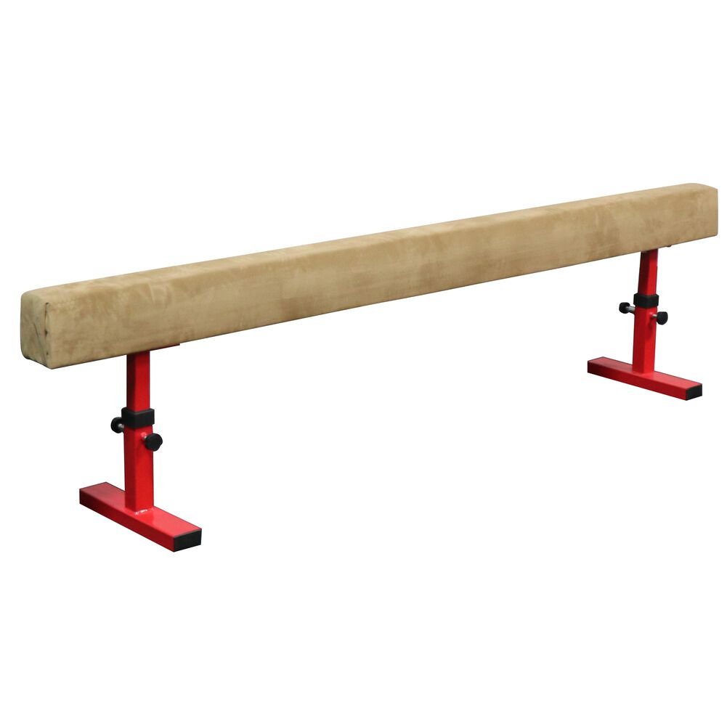
Un cristianismo estable y cómodo mientras se buscan ganancias terrenales | Aventura en la fe, tirando al viento la comodidad terrenal mientras sirves al Señor con tus pocos días
Estar siempre atento a no forzar demasiado los recursos | Gastar y ser gastado
Decisiones que te preparan para el éxito, la tranquilidad y una buena jubilación | Decisiones que te ponen en la mejor posición para servir al Señor, y luego confiar en la provisión del Señor
Enfoque hacia adentro | Enfoque hacia afuera
Hiciste la mayoría del trabajo que te toca cuando te bautizaron | Empujar los límites del reino
Cada uno en su propia burbuja | Esfuerzo emocional real, compartir la vida, verdadera hermandad.
Abandonar a la gente cuando se pongan problemáticos. | Paciencia perfecta

Slide 72
ACTOS OBEDECIBLES - PABLO
Metas evangelísticas:
Metas de oración (y ayuno):
Metas del amor fraternal:
Metas de mentoría:
Metas de enseñanza:
Metas de santidad:
Metas en cuanto a la iglesia:
Metas de conocimiento:

Slide 73
TAREA
Asegúrese de tener lista su pregunta o comentario sobre la lectura.

Slide 74
Calentamiento
¿Cómo están ordenadas las cartas de Pablo en el Nuevo Testamento?
a. En orden alfabético
b. En orden cronológico
c. Por su lugar de composición
d. Por su tamaño
e. Por su audiencia
f. Otra cosa

Slide 75
DISCUSIÓN EN GRUPOS
Cuenten la historia de qué sucedió en su ciudad asignada (en el 2do viaje) desde la perspectiva de Timoteo
¿Qué aprendió él (del carácter y las enseñanzas de Pablo)?
¿Qué luz arrojan las epístolas sobre lo que estaba sucediendo?
LISTRA Y DERBE
Hechos 16:1-5
1 Tim. 4:12 y 2 Tim. 2:22; 2 Tim. 1:5 y 3:14-15; 2 Tim. 3:10-12; 1 Tim. 1:18; 4:14 y 2 Tim 1:6
TESALÓNICA
Hechos 17:1-14
1 Tes. 1:1 – 3:10
2 Tes. 1:1-4; 2:1-2; 3:6-15
CORINTO
Hechos 18:1-18
1 Cor. 1:1 – 2:4; 3:5-15; 4:14-17; 9:1-23; 11:2; 15:3-11; 16:15-16
FILIPOS
Hechos 16:11-40
Fi. 1:2-5; 2:19-22; 3:17-21; 4:10-17
ATENAS
Hechos 17:14-34
1 Tes. 3:1-10
1 Cor. 2:3 (¿?)

Slide 76
2^{Do} viaje

Slide 77
Un cristianismo estable y cómodo mientras se buscan ganancias terrenales | Aventura en la fe, tirando al viento la comodidad terrenal mientras sirves al Señor con tus pocos días
Estar siempre atento a no forzar demasiado los recursos | Gastar y ser gastado
Decisiones que te preparan para el éxito, la tranquilidad y una buena jubilación | Decisiones que te ponen en la mejor posición para servir al Señor, y luego confiar en la provisión del Señor
Enfoque hacia adentro | Enfoque hacia afuera
Hiciste la mayoría del trabajo que te toca cuando te bautizaron | Empujar los límites del reino
Cada uno en su propia burbuja | Esfuerzo emocional real, compartir la vida, verdadera hermandad.
Abandonar a la gente cuando se pongan problemáticos. | Paciencia perfecta

Slide 78
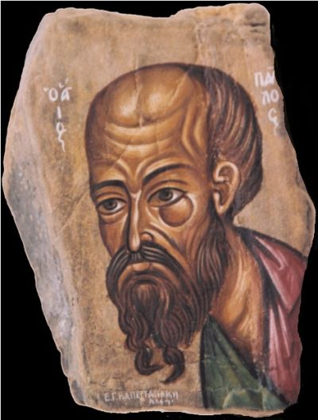
LA VIDA Y LAS EPíSTOLAS DE PABLO
Embry Hills
Invierno 2023-24
LECCIÓN 6-8
3er viaje de predicación
epístolas en el 3er viaje
Fuente: https://orthochristian.com/80485.html

Slide 79
L | Fecha | Tema | Textos | Fechas
1 | D, 7/1 | Antecedentes, juventud, persecución | Hch. 7-8 | 0 – 34
2 | M, 10/1 | Conversión hasta Antioquía | Hch 9-11,22,26; Gál 1-2 | 34 – 45
3 | D, 14/1 | 1er viaje de predicación | Hch. 13-14 | 46 – 49
4 | M, 17/2 | Conferencia de Jerusalén; 2do viaje de predicación (parte 1) | Hch. 15a; Gál. 3-6; Hch. 15b-18a | 50 – 54
5 | D, 21/1 | 2do viaje de predicación (parte 2); epístolas del 2do viaje | Hch. 15b-18a; 1 y 2 Tes. | 50 – 54
6 | M, 24/2 | 3er viaje de predicación (parte 1) | Hch. 18b-20 | 54 – 58
7 | D, 28/1 | 3er viaje de predicación (parte 2); epístolas del 3er viaje (parte 1) | Hch. 18b-20; Romanos; 1 y 2 Cor. | 54 – 58
8 | M, 31/1 | Epístolas del 3er viaje (parte 2) | Romanos; 1 y 2 Cor. | 54 – 58
9 | D, 4/2 | Encarcelamiento en Cesarea | Hch. 21-26 | 58 – 59
10 | M, 7/2 | Viaje a Roma; epístolas de la cárcel (parte 1) | Hch. 27-28; Ef., Fil., Col., Flm. | 60 – 61
11 | D, 11/2 | Epístolas de la cárcel (parte 2) | Ef., Fil., Col., Flm. | 60 – 61
12 | M, 14/2 | Vida después de Hechos; epístolas a predicadores | 1 y 2 Timoteo, Tito | 62 – 68
13 | D, 18/2 | Material restante y repaso

Slide 80
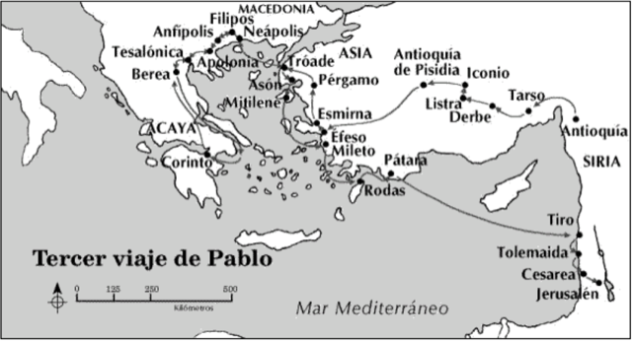
Mucho ánimo, 2 Corintios
Partir el pan, Eutico
Fortalecimiento
ÉFESO
Apolos
12 discípulos de Juan
Quema de libros
Planes
1 Corintios
Alboroto de Diana
Habla con ancianos
3 meses, Romanos, complot

Slide 81
Calentamiento - Relacione - ¿Cuándo se convirtieron?
Lidia, Jasón, Dionisio, Dámaris, Crispo, Sóstenes, Gayo, Estéfanas
12 en Éfeso, ex-magos, Arquipo (?), Apia (?), Filemón (?)
Sergio Paulo, Eunice, Timoteo
Primer viaje
Segundo viaje
Tercer viaje

Slide 82
Calentamiento - ¿Dónde puedo leer sobre…?
La exposición más sistemática del evangelio de Pablo
El discurso de Pablo a los filósofos griegos en el areópago de Atenas
La carta más personal de Pablo a cristianos con los que tiene una larga historia
El discurso de Pablo a los ancianos de la iglesia en Éfeso
Una polémica ferviente contra unos cristianos engañados por maestros judaizantes
El sermón de Pablo a los judíos en la sinagoga de Antioquía de Pisidia
Una carta a cristianos recién convertidos; los alaba y habla mucho sobre la segunda venida de Cristo
Carta con dos motivos: responder al informe que ha recibido, y contestar preguntas que la iglesia le había escrito
1er viaje, Hch. 13-14
2do viaje, Hch. 15-18a
3er viaje, Hch. 18b-20
Romanos
1 Corintios
2 Corintios
Gálatas
1y2 Tesalonicenses

Slide 83
L | Fecha | Tema | Textos | Fechas
1 | D, 7/1 | Antecedentes, juventud, persecución | Hch. 7-8 | 0 – 34
2 | M, 10/1 | Conversión hasta Antioquía | Hch 9-11,22,26; Gál 1-2 | 34 – 45
3 | D, 14/1 | 1er viaje de predicación | Hch. 13-14 | 46 – 49
4 | M, 17/2 | Conferencia de Jerusalén; 2do viaje de predicación (parte 1) | Hch. 15a; Gál. 3-6; Hch. 15b-18a | 50 – 54
5 | D, 21/1 | 2do viaje de predicación (parte 2); epístolas del 2do viaje | Hch. 15b-18a; 1 y 2 Tes. | 50 – 54
6 | M, 24/2 | 3er viaje de predicación (parte 1) | Hch. 18b-20 | 54 – 58
7 | D, 28/1 | 3er viaje de predicación (parte 2); epístolas del 3er viaje (parte 1) | Hch. 18b-20; Romanos; 1 y 2 Cor. | 54 – 58
8 | M, 31/1 | Epístolas del 3er viaje (parte 2) | Romanos; 1 y 2 Cor. | 54 – 58
9 | D, 4/2 | Encarcelamiento en Cesarea | Hch. 21-26 | 58 – 59
10 | M, 7/2 | Viaje a Roma; epístolas de la cárcel (parte 1) | Hch. 27-28; Ef., Fil., Col., Flm. | 60 – 61
11 | D, 11/2 | Epístolas de la cárcel (parte 2) | Ef., Fil., Col., Flm. | 60 – 61
12 | M, 14/2 | Vida después de Hechos; epístolas a predicadores | 1 y 2 Timoteo, Tito | 62 – 68
13 | D, 18/2 | Material restante y repaso

Slide 84
cronología de la vida de Pablo (UN intento)
S. Hall
Blue Letter Bible
Conybeare y Howson
BEE
Stalker
Bruce
30
33
35
35-46
46
47-48
48?
49
C. 4 a.C. Nace Jesús
C. 0 d.C. Nace Pablo
30 Jesús muere, Pentecostés
31 Apedreamiento de Esteban
34 Pablo se convierte en Damasco
Pablo va a Arabia
35 Pablo regresa a Damasco
36 Pablo va a Jerusalén – 2 semanas
Pablo va a Tarso
45 Pablo llevado a Antioquía
46 2^{da} visita a Jerusalén. Hch 11,Gál. 2?
Visita de Pedro a Antioquía
Pedro encarcelado, Jacobo muerto
47-48 1er viaje
?¿ ¿Carta a los Gálatas?
49 Visita Jerusalén – concilio. Gál. 2?
50 Pablo en Antioquía, 15:36
34
34
36
36
39
40-42
43
44
44
46-49
57
50
C. 5
32
34
34-37
37
37
37-46
47
47
48-49
51
49
30
36
37
38
39-43
44
45
48-49
50
30
35
35-37
38-43
44
46-47
51
50

Slide 85
Blue Letter Bible
Conybearey Howson
Stalker
S. Hall
BEE
51
52
53
57
54
54
54
57
57
58
59
59
61
63
63-66
67
49
51
52
51
53
53
53
54
56
57
57
59
60
62
63
66
51
52
53
57
54 pri
54 ver
54 oto
57
57
58
59
60
61
62
63
63-66
68
50
51
51
51
53
54
54
57
57
58
59
61-62
62
62-67
63
67-69
68
50
51
52
?
53
53
54
54
54
57
57
59
60
61-62
63
63-67
63
67-68
68
2^{do} viaje comienza
1 Tesalonicenses. En Corinto
2 Tesalonicenses. En Corinto
¿Gálatas?
Se va de Corinto
Jerusalén en Pentecostés
3er viaje comienza
1 Corintios. En Éfeso
2 Corintios. En Éfeso
Aterriza en Cesarea y va a Jerusalén
Félix
Festo
Llega a Roma. Encarcelado. Flmn, Col, Ef, Fil. En Roma
Liberado del encarcelamiento romano
Más trabajo misionero (¿Macedonia, Asia, España?)
1 Timoteo, de Macedonia. Tito, de Éfeso. 2^{do} encarcelamiento y martirio bajo Nerón
2 Timoteo, desde Roma

Slide 86
Tarso
Antioquía
CHIPRE
SIRIA
Mar mediterráneo
Damasco
Tiro
Cesarea
Jerusalén
JUDEA

Slide 87
Sermón en la sinagoga, persecución
Mucho tiempo, atentado
Cojo, sacrificios, apedreado.
Juan los deja
Fortalece, ancianos
Largo tiempo
Espíritu Santo envia
Sergio Pablo, Elimas

Slide 88
2^{Do} viaje

Slide 89
Mucho ánimo, 2 Corintios
Partir el pan, Eutico
Fortalecimiento
ÉFESO
Apolos
12 discípulos de Juan
Quema de libros
Planes
1 Corintios
Alboroto de Diana
Habla con ancianos
3 meses, Romanos, complot

Slide 90
DISCUSIÓN EN GRUPOS
Imagine que usted es un miembro de la iglesia que recibe la carta asignada a su grupo.
¿Cuál es la historia y situación actual de su iglesia cuando recibe la carta?
¿Cuál es el contenido de la carta, y cuál es su reacción al escucharla? ¿Cómo debe de cambiar el grupo?
ROMANOS
2 CORINTIOS
1 TESALONICENSES
1 CORINTIOS
GÁLATAS
2 TESALONICENSES

Slide 91
1 Corintios
Usar guía de estudio

Slide 92
2 Corintios
a. La carta más personal de Pablo. ¿Por qué? ¿Qué muestra? (p. ej. 1:8 c/Hch. 19:23ss; 12:11-21)
b. Queda aparente (cps. 10-13) que Pablo afrontaba algo de oposición. ¿Por qué sería así el caso? ¿Cuáles son algunos puntos claves que él hace para defender su ministerio apostólico? (cps. 2-6, 10-13)
c. Enumere elementos importantes de la exhortación de Pablo para los corintios en 6:11-7:14.
d. ¿Cuál parte importante de los esfuerzos de Pablo en este tercer viaje sirve de fondo en 2 Cor. 8,9?
e. La conclusión de Pablo (13:1-14). ¿Qué les instó que hicieran? ¿Qué quería evitar?

Slide 93
ROMANOS
Contexto de la composición, Rom. 15:22ss. ¿Señala esto el propósito?
¿Cuál es el tema de la carta?
Dos grandes divisiones
Textos clave: 3:22ss; 6:14; 11:33-36
Respondiendo a las objeciones de los judaizantes

Slide 94
ACTOS OBEDECIBLES - PABLO
Metas evangelísticas:
Metas de oración (y ayuno):
Metas del amor fraternal:
Metas de mentoría:
Metas de enseñanza:
Metas de santidad:
Metas en cuanto a la iglesia:
Metas de conocimiento:

Slide 95
TAREA
Asegúrese de tener lista su pregunta o comentario sobre la lectura.

Slide 96
LAS TURBAS EN HECHOS
6:12, 7:57 – Esteban – judíos – Jerusalén
14:19 – Pablo – judíos y gentiles – Listra
16:22 – Pablo y Silas – gentiles – Filipos
17:5 – Pablo y los discípulos – judíos – Tesalónica
17:13 – Pablo – judíos y gentiles – Berea
19:29 – Pablo – gentiles – Éfeso
21:27 – Pablo – judíos – Jerusalén

Slide 97
Calentamiento
Asegúrese de tener lista su pregunta o comentario sobre la lectura.

Slide 98
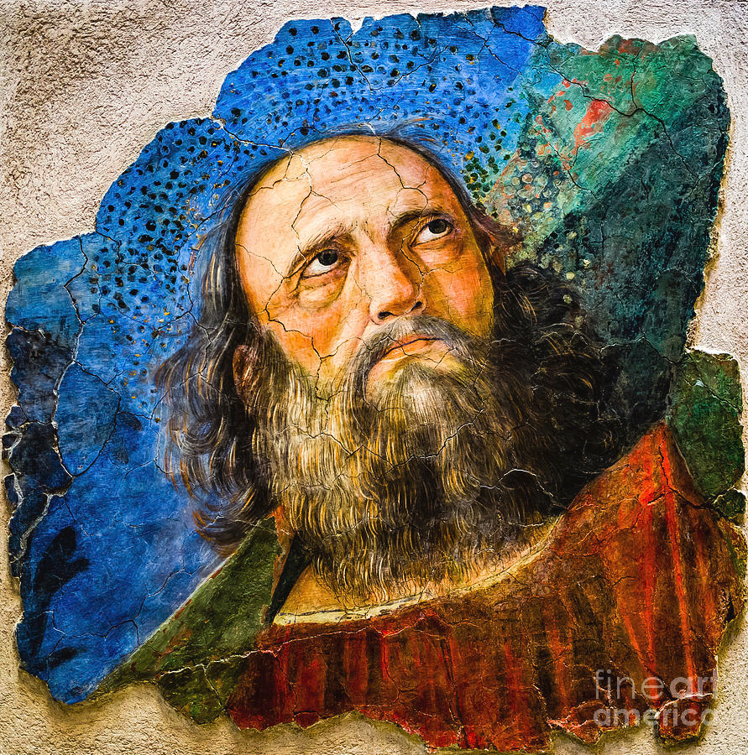
LA VIDA y LAS epístolas DE PABLO
Embry Hills
Invierno 2023-24
LECCIÓN 9
Encarcelamiento en Cesarea
El apóstol Pablo
M G Whittingham, 2018.

Slide 99
L | Fecha | Tema | Textos | Fechas
1 | D, 7/1 | Antecedentes, juventud, persecución | Hch. 7-8 | 0 – 34
2 | M, 10/1 | Conversión hasta Antioquía | Hch 9-11,22,26; Gál 1-2 | 34 – 45
3 | D, 14/1 | 1er viaje de predicación | Hch. 13-14 | 46 – 49
4 | M, 17/2 | Conferencia de Jerusalén; 2do viaje de predicación (parte 1) | Hch. 15a; Gál. 3-6; Hch. 15b-18a | 50 – 54
5 | D, 21/1 | 2do viaje de predicación (parte 2); epístolas del 2do viaje | Hch. 15b-18a; 1 y 2 Tes. | 50 – 54
6 | M, 24/2 | 3er viaje de predicación (parte 1) | Hch. 18b-20 | 54 – 58
7 | D, 28/1 | 3er viaje de predicación (parte 2); epístolas del 3er viaje (parte 1) | Hch. 18b-20; Romanos; 1 y 2 Cor. | 54 – 58
8 | M, 31/1 | Epístolas del 3er viaje (parte 2) | Romanos; 1 y 2 Cor. | 54 – 58
9 | D, 4/2 | Encarcelamiento en Cesarea | Hch. 21-26 | 58 – 59
10 | M, 7/2 | Viaje a Roma; epístolas de la cárcel (parte 1) | Hch. 27-28; Ef., Fil., Col., Flm. | 60 – 61
11 | D, 11/2 | Epístolas de la cárcel (parte 2) | Ef., Fil., Col., Flm. | 60 – 61
12 | M, 14/2 | Vida después de Hechos; epístolas a predicadores | 1 y 2 Timoteo, Tito | 62 – 68
13 | D, 18/2 | Material restante y repaso

Slide 100
Blue Letter Bible
Conybearey Howson
Stalker
S. Hall
BEE
51
52
53
57
54
54
54
57
57
58
59
59
61
63
63-66
67
49
51
52
51
53
53
53
54
56
57
57
59
60
62
63
66
51
52
53
57
54 pri
54 ver
54 oto
57
57
58
59
60
61
62
63
63-66
68
50
51
51
51
53
54
54
57
57
58
59
61-62
62
62-67
63
67-69
68
50
51
52
?
53
53
54
54
54
57
57
59
60
61-62
63
63-67
63
67-68
68
2^{do} viaje comienza
1 Tesalonicenses. En Corinto
2 Tesalonicenses. En Corinto
¿Gálatas?
Se va de Corinto
Jerusalén en Pentecostés
3er viaje comienza
1 Corintios. En Éfeso
2 Corintios. En Éfeso
Aterriza en Cesarea y va a Jerusalén
Félix
Festo
Llega a Roma. Encarcelado. Flmn, Col, Ef, Fil. En Roma
Liberado del encarcelamiento romano
Más trabajo misionero (¿Macedonia, Asia, España?)
1 Timoteo, de Macedonia. Tito, de Éfeso. 2^{do} encarcelamiento y martirio bajo Nerón
2 Timoteo, desde Roma

Slide 101
Mucho ánimo
Partir el pan, Eutico
Fortalecimiento
ÉFESO
Apolos
12 discípulos de Juan
Quema de libros
Planes
Disturbio de Diana
Habla con ancianos
3 meses, complot

Slide 102
¿Quién es?
Tres años de ministerio
Cumplió la tarea que Dios le encargó, declaró la palabra de Dios, sirvió humildemente
Inocente, 20:26
Conspiraciones de los judíos, Hch 20:19
Movimiento a Jerusalén
En una misión de misericordia y generosidad
Sabiendo que habrá persecución y arresto, 20:22-23
Los discípulos, al escuchar la advertencia, intentan impedirle ir.
Decidido a hacer la voluntad de Dios, Hechos 20:24; 21:14
Prepara a los discípulos para su partida
Tiempo íntimo con los hermanos antes del sufrimiento
Controversia en el templo, 21:27
Arresto – le echaron manos, 21:27
Turba judía clamando por su muerte.
Entregado a los gentiles (Hechos 21:11 con Lucas 9:44), acusaciones falsas que tienen que ver con el templo, 24:13
Juicios – múltiples, ante judíos, gentiles (gobernador romano) y el rey Herodes
El Sumo Sacerdote y el Consejo están involucrados; el SS lo tiene decidido desde el principio.
Lo golpean antes de cualquier condena, en violación de la ley.
Los gentiles intentan tácticas para aplazar (24:22), pasándolo de persona en persona porque reconocen que es inocente.
Pero al final lo castigan porque quieren hacer un favor a los judíos, 24:27; 25:9

Slide 103
DISCUSIÓN EN GRUPOS
Cuéntenos un poco acerca de usted
Cuente la historia de lo que pasó con Pablo desde la perspectiva de usted
¿Hizo Ud algún cambio religioso como resultado de esta experiencia? ¿Por qué o por qué no?
CLAUDIO LISIAS
Hechos 22:22 – 23:31
FESTO
Hechos 25:1 – 26:32
JULIO
Hechos 27:1 – 28:16
FÉLIX
Hechos 23:32 – 24:27
AGRIPA
Hechos 25:13 – 26:32
ANANÍAS EL SUMO SACERDOTE
Aparece en 23, 24, ¿tal vez 25?

Slide 104
PROYECTO A LARGO PLAZO
Reúna la información disponible sobre un compañero de Pablo para crear una breve biografía.

Slide 105
“Has DE testificar también en Roma” – Hechos 23:11
Hechos 21
Llegada a Jerusalén
Pablo – rito de purificación en el templo y paga los gastos de 4 hombres bajo voto. PROPÓSITO: Demostrar que no enseña a los judíos a abandonar a Moisés y que él mismo vive en observancia de la ley (20-25)
Los judíos de Asia lo acusan, irónicamente, de enseñar “contra el pueblo, la ley y este lugar” (28; cf. 6:13).
Multitud – a punto de ser asesinado (23:27) – tribuno (Claudio Lisias)confundido – permite que se dirija a la multitud desde los escalones
Hechos 22
Defensa: soy uno de ustedes. Por esta razón yo cambié. La orden de Jesús de ir a los gentiles
Revelación de ciudadanía romana
Hechos 23
Juicio de investigación ante el Consejo. A Pablo se le permitió una defensa de una sola frase. Apenas salió con vida
Jesús – promesa alentadora
Complot de 40 judíos –Lisias lo envía a Cesarea con una fuerte escolta y una carta a Félix (gobernador)

Slide 106
LAS TURBAS EN HECHOS
6:12, 7:57 – Esteban – judíos – Jerusalén
14:19 – Pablo – judíos y gentiles – Listra
16:22 – Pablo y Silas – gentiles – Filipos
17:5 – Pablo y los discípulos – judíos – Tesalónica
17:13 – Pablo – judíos y gentiles – Berea
19:29 – Pablo – gentiles – Éfeso
21:27 – Pablo – judíos – Jerusalén

Slide 107
Instrucciones a los discípulos
Mat 10:16 Miren, Yo los envío como ovejas en medio de lobos; por tanto, sean astutos como las serpientes e inocentes como las palomas. 17 Pero cuídense de los hombres, porque los entregarán a los tribunales y los azotarán en sus sinagogas; 18 y hasta serán llevados delante de gobernadores y reyes por Mi causa, como un testimonio a ellos y a los gentiles. 19 Pero cuando los entreguen, no se preocupen de cómo o qué hablarán; porque a esa hora se les dará lo que habrán de hablar. 20 Porque no son ustedes los que hablan, sino el Espíritu de su Padre que habla en ustedes. 21 El hermano entregará a la muerte al hermano, y el padre al hijo; y los hijos se levantarán contra los padres, y les causarán la muerte. 22 Y serán odiados de todos por causa de Mi nombre, pero el que persevere hasta el fin, ese será salvo. 23 Pero cuando los persigan en esta ciudad, huyan a la otra…

Slide 108
“HAS DE testificar también en Roma” – Hechos 23:11
Hechos 24
Sumo sacerdote y ancianos – demostrando importancia
Fiscal romano (Tértulo): plaga, provoca alborotos en todo el mundo (17:6), cabecilla de una secta, intentó profanar el templo
Pablo – Jerusalén para traer limosna, templo para adorar, no disputó ni agitó multitudes, no se pueden probar acusaciones (¿testigos?). Pero sí soy cristiano, pero sólo porque creo lo que ellos dicen creer (el mismo Dios, las escrituras y la esperanza). También ha habido juicio previo.
Félix – ha oído hablar del cristianismo. Táctica dilatoria. Amabilidad. Entrevista privada. Miedo al mensaje. Esperando un soborno. Lo escucha a menudo. “Por ahora” se vuelve 2 años. Deja a Pablo en prisión como favor a los judíos.
Hechos 25
Dos años no han disminuido la intención judía de matar. Reconocen que es injusto: no lograrán su objetivo en un juicio legítimo.
Festo, nuevo gobernador, conoce la verdad (25), está confundido (20), pero quiere hacerles un favor a los judíos. Pablo sabe lo que sucederá si tiene que ir a Jerusalén. Apela al César.
Punto de curiosidad al visitar Agripa (22)

Slide 109
“HAS DE testificar también en Roma” – Hechos 23:11
HECHOS 26
Agripa conoce a los judíos – v. 3 – y cree en los profetas 26:27
La idea de la resurrección deja estupefacto a Festo, aunque la erudición de Pablo es evidente. Pero v. 8.
Agripa prácticamente siendo juzgado. Evasivo.
Inocencia evidente – 31-32. La condena implícita de Agripa a Festo.
HECHOS 27-28
El consejo de Pablo no fue escuchado. Tormenta fuere. La visión de Pablo. Naufragio. En Malta: milagros. Hermanos en camino a Roma. Reunión con judíos. 2 años.

Slide 110
ACTOS OBEDECIBLES - PABLO
Metas evangelísticas:
Metas de oración (y ayuno):
Metas del amor fraternal:
Metas de mentoría:
Metas de enseñanza:
Metas de santidad:
Metas en cuanto a la iglesia:
Metas de conocimiento:

Slide 111
PABLO / versÍCULos para recordar
Versículo que dice donde comienza la historia de Pablo
La gran lección de la vida de Pablo
Primera descripción de Pablo/contraste con el versículo de cómo Pablo se veía a sí mismo
Resumen de Jesús de cómo pasó Pablo su juventud
Resumen del mensaje de Pablo a los judíos
Resumen del mensaje de Pablo a los gentiles.

Slide 112
Calentamiento - RELACIONE
“Los que sepan nadar, arrójense primero por la borda”
“En poco tiempo me persuadirás a que me haga cristiano”
“Al saber que era romano, fui con las tropas y lo rescaté”
“Vete por ahora, pero cuando tenga tiempo te mandaré llamar”.
“¡Pablo, estás loco! ¡Tu mucho saber te está haciendo perder la cabeza!”.
Claudio Lisias
Félix
Festo
Agripa
julio

Slide 113
ACTOS OBEDECIBLES
¿Qué categorías (por ejemplo, evangelismo, oración) podemos usar para “actos obedecibles” para imitar a Pablo? En otras palabras, ¿qué aspectos generales de su vida te impresionan?

Slide 114
ACTOS OBEDECIBLES - PABLO
Metas evangelísticas:
Metas de oración (y ayuno):
Metas del amor fraternal:
Metas de mentoría:
Metas de enseñanza:
Metas de santidad:
Metas en cuanto a la iglesia:
Metas de conocimiento:
Metas de actitud:
¿?

Slide 115
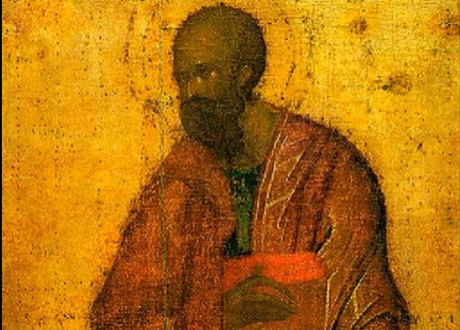
LA VIDA y LAS epístolas DE PABLO
Embry Hills
Invierno 2023-24
LECCIÓN 10-11
Viaje a Roma; epístolas de la cárcel
Source: https://lastapostle.me/2016/02/19/apostle-Pablo-black-history/

Slide 116
L | Fecha | Tema | Textos | Fechas
1 | D, 7/1 | Antecedentes, juventud, persecución | Hch. 7-8 | 0 – 34
2 | M, 10/1 | Conversión hasta Antioquía | Hch 9-11,22,26; Gál 1-2 | 34 – 45
3 | D, 14/1 | 1er viaje de predicación | Hch. 13-14 | 46 – 49
4 | M, 17/2 | Conferencia de Jerusalén; 2do viaje de predicación (parte 1) | Hch. 15a; Gál. 3-6; Hch. 15b-18a | 50 – 54
5 | D, 21/1 | 2do viaje de predicación (parte 2); epístolas del 2do viaje | Hch. 15b-18a; 1 y 2 Tes. | 50 – 54
6 | M, 24/2 | 3er viaje de predicación (parte 1) | Hch. 18b-20 | 54 – 58
7 | D, 28/1 | 3er viaje de predicación (parte 2); epístolas del 3er viaje (parte 1) | Hch. 18b-20; Romanos; 1 y 2 Cor. | 54 – 58
8 | M, 31/1 | Epístolas del 3er viaje (parte 2) | Romanos; 1 y 2 Cor. | 54 – 58
9 | D, 4/2 | Encarcelamiento en Cesarea | Hch. 21-26 | 58 – 59
10 | M, 7/2 | Viaje a Roma; epístolas de la cárcel (parte 1) | Hch. 27-28; Ef., Fil., Col., Flm. | 60 – 61
11 | D, 11/2 | Epístolas de la cárcel (parte 2) | Ef., Fil., Col., Flm. | 60 – 61
12 | M, 14/2 | Vida después de Hechos; epístolas a predicadores | 1 y 2 Timoteo, Tito | 62 – 68
13 | D, 18/2 | Material restante y repaso

Slide 117
¿Quién es?
Tres años de ministerio
Cumplió la tarea que Dios le encargó, declaró la palabra de Dios, sirvió humildemente
Inocente, 20:26
Conspiraciones de los judíos, Hch 20:19
Movimiento a Jerusalén
En una misión de misericordia y generosidad
Sabiendo que habrá persecución y arresto, 20:22-23
Los discípulos, al escuchar la advertencia, intentan impedirle ir.
Decidido a hacer la voluntad de Dios, Hechos 20:24; 21:14
Prepara a los discípulos para su partida
Tiempo íntimo con los hermanos antes del sufrimiento
Controversia en el templo, 21:27
Arresto – le echaron manos, 21:27
Turba judía clamando por su muerte.
Entregado a los gentiles (Hechos 21:11 con Lucas 9:44), acusaciones falsas que tienen que ver con el templo, 24:13
Juicios – múltiples, ante judíos, gentiles (gobernador romano) y el rey Herodes
El Sumo Sacerdote y el Consejo están involucrados; el SS lo tiene decidido desde el principio.
Lo golpean antes de cualquier condena, en violación de la ley.
Los gentiles intentan tácticas para aplazar (24:22), pasándolo de persona en persona porque reconocen que es inocente.
Pero al final lo castigan porque quieren hacer un favor a los judíos, 24:27; 25:9

Slide 118
DISCUSIÓN EN GRUPOS
Cuéntenos un poco acerca de usted
Cuente la historia de lo que pasó con Pablo desde la perspectiva de usted
¿Hizo Ud algún cambio religioso como resultado de esta experiencia? ¿Por qué o por qué no?
CLAUDIO LISIAS
Hechos 22:22 – 23:31
FESTO
Hechos 25:1 – 26:32
JULIO
Hechos 27:1 – 28:16
FÉLIX
Hechos 23:32 – 24:27
AGRIPA
Hechos 25:13 – 26:32
ANANÍAS EL SUMO SACERDOTE
Aparece en 23, 24, ¿tal vez 25?

Slide 119
Viaje a Roma
Cuente la historia del viaje a Roma (Hechos 27-28)

Slide 120
Roma
EL DESEO DE PABLO
Hechos 19:21
Rom. 1:11-15
Rom. 15:22-24
LA PROMESA DE JESÚS
Hechos 23:11
Hechos 27:24
LLEGADA
Hermanos - Hechos 28:14-15
Judíos – Hechos 28:23-28
Gentiles y todos – Hechos 28:31; Fi. 1:12ss; 4:22

Slide 121
PABLO / versÍCULos para recordar
Versículo que dice donde comienza la historia de Pablo
La gran lección de la vida de Pablo
Primera descripción de Pablo/contraste con el versículo de cómo Pablo se veía a sí mismo
Resumen de Jesús de cómo pasó Pablo su juventud
Resumen del mensaje de Pablo a los judíos
Resumen del mensaje de Pablo a los gentiles.

Slide 122
PABLO / versÍCULos para recordar
Versículo que dice donde comienza la historia de Pablo
La gran lección de la vida de Pablo
Primera descripción de Pablo/contraste con el versículo de cómo Pablo se veía a sí mismo
Resumen de Jesús de cómo pasó Pablo su juventud
Resumen del mensaje de Pablo a los judíos
Resumen del mensaje de Pablo a los gentiles.
Hch. 7:51-53; Fil 3:4-6
Hch. 26:14
Hch. 17:22-31
1 Tim. 1:16
Gál 1:15
Hch. 13:13-41

Slide 123
PROYECTO A LARGO PLAZO
Reúna la información disponible sobre un compañero de Pablo para crear una breve biografía (diapositiva 6)

Slide 124
EPÍSTOLAS DE LA CÁRCEL
Las epístolas de la cárcel
Efesios
Colosenses
Filemón
Filipenses
Critique esta imagen…

Slide 125
EPÍSTOLAS DE LA CÁRCEL
Ef 3:1 Por esta causa yo, Pablo, prisionero de Cristo Jesús por amor de ustedes los gentiles ,…Efe4:1 Yo, pues, prisionero del Señor, les ruego que ustedes vivan de una manera digna de la vocación con que han sido llamados. Ef 6:19 Oren también por mí, para que me sea dada palabra al abrir mi boca, a fin de dar a conocer sin temor el misterio del evangelio, 20 por el cual soy embajador en cadenas; que al proclamarlo hable sin temor, como debo hablar.
Flp 1:7 Es justo que yo sienta esto acerca de todos ustedes, porque los llevo en el corazón, pues tanto en mis prisiones como en la defensa y confirmación del evangelio, todos ustedes son participantes conmigo de la gracia. ….1:12 Quiero que sepan, hermanos, que las circunstancias en que me he visto, han redundado en un mayor progreso del evangelio, 13 de tal manera que mis prisiones por la causa de Cristo se han hecho notorias en toda la guardia pretoriana y a todos los demás. 14 La mayoría de los hermanos, confiando en el Señor por causa de mis prisiones, tienen mucho más valor para hablar la palabra de Dios sin temor.
Col 4:3 Oren al mismo tiempo también por nosotros, para que Dios nos abra una puerta para la palabra, a fin de dar a conocer el misterio de Cristo, por el cual también he sido encarcelado, 4 para manifestarlo como debo hacerlo. 4:18 Yo, Pablo, escribo este saludo con mi propia mano. Acuérdense de mis cadenas. La gracia sea con ustedes.
Flm 1:1 Pablo, prisionero de Cristo Jesús, y el hermano Timoteo: A Filemón nuestro amado hermano y colaborador…1:9 no obstante, por causa del amor que te tengo, te hago un ruego, siendo como soy, Pablo, anciano, y ahora también prisionero de Cristo Jesús: 10 te ruego por mi hijo Onésimo, a quien he engendrado en mis prisiones;

Slide 126
¿CÓMO ESTABA PABLO?
Gozoso (Filipenses 1:4 y una docena de otros lugares en Filipenses)
¿De qué cosas carecía Pablo?
¿Cuáles fueron las claves de su gozo? (cap. 4)
¿Cómo se ocupaba Pablo?
Oraba (Efesios 1:16; Col 1:9; Flp. 1:4; Flm. 1:4)
Predicaba (Filipenses 1:13; Flm. 1:10)
Escribía
Recibía visitantes (Tíquico, Onésimo, Epafrodito, etc.)

Slide 127
Efesios Y COLOSENSES - SIMILITUDES

Slide 128
EfesiosY COLOSENSES - SIMILARIDADES

Slide 129
EfesiosY COLOSENSES - SIMILARIDADES
Efesios
Colosenses
Pasajes parecidos
Pasajes parecidos
(Oración por ellos)
(Riquezas de gloria)
(Poder de Dios)
(Cristo es cabeza)
(Esposas)
(Esposas)
(Maridos)
(Maridos)
(Hijos)
(Hijos)
(Padres)
(Padres)
(Esclavos)
(Esclavos)
(Amos)
(Amos)

Slide 130
Efesios Y COLOSENSES - DIFERENCIAS

Slide 131
EfesiosY COLOSENSES - DIFERENCIAS
Efesios
Colosenses
Diferencias
Enfatiza que la iglesia es el Cuerpo de Cristo
Enfatiza que Cristo es la Cabeza del Cuerpo
General, universal
Específica, local
Pacífica, calmada
Polémica, preocupación
Contemplativa, tranquila
Conflicto espiritual
¿Por qué? (Col 4:16)
¿Fuentes? (Col 4:12 con Filemón 23)

Slide 132
EfesiosY COLOSENSES - DIFERENCIAS
Diferencias entre Efesios y Colosenses
Efesios
Colosenses
La unidad está en Cristo (caps. 2,4)
La plenitud espiritual está en Cristo (2:9-10)
“Misterio”: unidad – judío/gentil (3:3,6)
“Misterio” – Cristo está en los cristianos (1:26-27)
Cristo es Cabeza de Su iglesia (1:22-23)
Cristo es Señor (Cabeza) sobre toda creación (1:15ss)
Tono más suave; no tan argumentativo (1-3)
Tono más fuerte; confronta enseñanzas falsas específicas (cap. 2)

Slide 133
Filemón
3 deudas pendientes
Onésimo: le debía a Filemón lo que robó, su vida; necesitaba regresar para recibir castigo
Pablo: le debía a Filemón el valor del trabajo perdido de cada día; “cárgalo a mi cuenta”
Filemón: le debía a Pablo su nueva vida en Cristo (19); necesitaba acoger a Onésimo como hermano; mejor aún: libéralo, devuélvemelo (¿?)
Mat 6:12 – clave para las decisiones diarias

Slide 134
¿Cuál es la actitud de Cristo?
Filipenses 2:6-11
Cristo
Gloria
Siempre existía en forma de Dios
Decidió soltar estos derechos divinos
Gloria
Su señorío será reconocido
Se despojó de estos derechos a la igualdad
Asumió la forma de siervo, haciéndose hombre
Obedeció hasta el punto de la muerte
Murió siendo crucificado
Humillación
Exaltación
Humildad

Slide 135
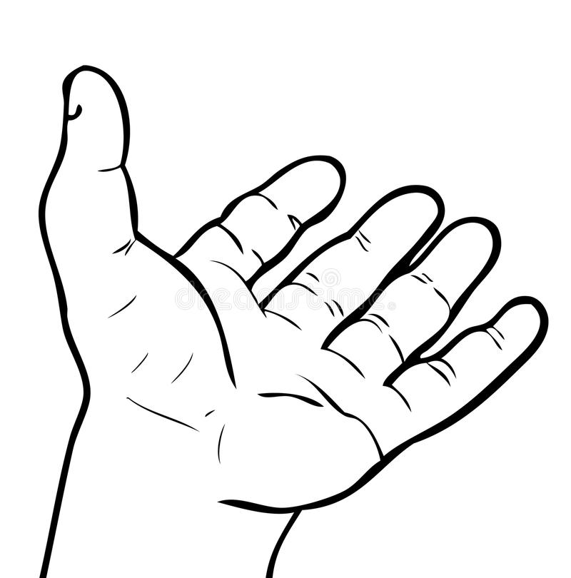
¿Cuál es la actitud de Cristo?
Filipenses 2:6-11

Slide 136
Pablo - Filipenses 3:1ss; 1:21ss
Jesús
// Pablo

Slide 137
 | Cristo como… | Enfoque | Explicación
Efesios | Cabeza | Unidad de Cristo | Cristo derriba las barreras entre los creyentes
Filipenses | Ejemplo | Actitud de Cristo | Cristo modela cómo manejar la dificultad
Colosenses | Dios | Deidad de Cristo | Cristo es superior a las filosofías humanas
Filemón | Reconciliador | Perdón de Cristo | Cristo reconcilia a los creyentes a Dios y unos a otros

Slide 138
Calentamiento
4 ejemplos de humildad en Filipenses 2
4 descripciones de nuestro “andar” en el Señor en Ef. 4-5
4 falsas doctrinas que Pablo tuvo que combatir en Col. 2
3 deudas en Filemón
4 o más exhortaciones a Timoteo como evangelista en 1 Tim. 4
3 o más metáforas para evangelistas en 2 Tim. 2
5 grupos de personas a las que se dirige en Tito 2

Slide 139
 | Cristo como… | Enfoque | Explicación
Efesios | Cabeza | Unidad de Cristo | Cristo derriba las barreras entre los creyentes
Filipenses | Ejemplo | Actitud de Cristo | Cristo modela cómo manejar la dificultad
Colosenses | Dios | Deidad de Cristo | Cristo es superior a las filosofías humanas
Filemón | Reconciliador | Perdón de Cristo | Cristo reconcilia a los creyentes a Dios y unos a otros

Slide 140
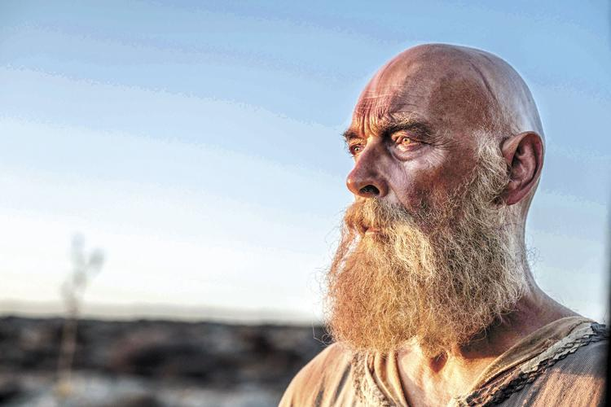
LA VIDA y LAS epístolas DE PABLO
James Faulkner
en Pablo el apóstol, 2018
Embry Hills
Invierno 2023-24
LECCIÓN 12
Vida después de Hechos, epístolas a los predicadores

Slide 141
L | Fecha | Tema | Textos | Fechas
1 | D, 7/1 | Antecedentes, juventud, persecución | Hch. 7-8 | 0 – 34
2 | M, 10/1 | Conversión hasta Antioquía | Hch 9-11,22,26; Gál 1-2 | 34 – 45
3 | D, 14/1 | 1er viaje de predicación | Hch. 13-14 | 46 – 49
4 | M, 17/2 | Conferencia de Jerusalén; 2do viaje de predicación (parte 1) | Hch. 15a; Gál. 3-6; Hch. 15b-18a | 50 – 54
5 | D, 21/1 | 2do viaje de predicación (parte 2); epístolas del 2do viaje | Hch. 15b-18a; 1 y 2 Tes. | 50 – 54
6 | M, 24/2 | 3er viaje de predicación (parte 1) | Hch. 18b-20 | 54 – 58
7 | D, 28/1 | 3er viaje de predicación (parte 2); epístolas del 3er viaje (parte 1) | Hch. 18b-20; Romanos; 1 y 2 Cor. | 54 – 58
8 | M, 31/1 | Epístolas del 3er viaje (parte 2) | Romanos; 1 y 2 Cor. | 54 – 58
9 | D, 4/2 | Encarcelamiento en Cesarea | Hch. 21-26 | 58 – 59
10 | M, 7/2 | Viaje a Roma; epístolas de la cárcel (parte 1) | Hch. 27-28; Ef., Fil., Col., Flm. | 60 – 61
11 | D, 11/2 | Epístolas de la cárcel (parte 2) | Ef., Fil., Col., Flm. | 60 – 61
12 | M, 14/2 | Vida después de Hechos; epístolas a predicadores | 1 y 2 Timoteo, Tito | 62 – 68
13 | D, 18/2 | Material restante y repaso

Slide 142
ACTOS OBEDECIBLES – PABLO MODELO
Metas evangelísticas: Invitaré a Arnold a leer la Biblia.
Metas de oración (y ayuno): Me saltaré el desayuno el martes y en su lugar oraré por los evangelistas a los que EH da sostén.
Metas de amor fraternal: Me sentaré con una persona mayor el domingo por la mañana y con un niño el domingo por la tarde.
Metas de mentoría: Haré la clase bíblica de mi hermanita con ella para el miércoles
Metas de conocimiento: Aprenderé el libro de Filemón
Metas de enseñanza: Le enseñaré el libro de Filemón a mi abuela.
Metas de santidad: escogeré un libro sobre humildad y leeré un capítulo por día.
Metas de la iglesia: les preguntaré a mis padres si puedo asistir a la reunión de su grupo de trabajo
Metas de actitud: Me disculparé la próxima vez que lloriquee.
¿?

Slide 143
PABLO DESPUÉS DE HECHOS
a. Creta - Dejó a Tito aquí (Tito1:5)
b. Mileto (2 Timoteo 4:20). Dejó allí a Trófimo enfermo.
c. Éfeso (1 Timoteo 1:3). Dejó a Timoteo allí para corregir errores en la iglesia. También puede ser que Pablo nunca haya vuelto a Éfeso (Hechos 20:38), y “dejó” a Timoteo allí cuando pasó por Mileto en el sentido de no pedirle que lo acompañara en sus viajes.
d. Colosas (Flm 1:22). Cerca de Éfeso; Es posible que haya ido allí al mismo tiempo.
e. Troas (2 Timoteo 4:13). Dejó capa y libros con Carpo, 2 Tim. 4:13.
f. Filipos (Flp. 2:24). Aparentemente (¿?) escribió 1 Timoteo (1:3) desde aquí. Esperaba regresar pronto con Timoteo en Éfeso (3:14-15)
g. Corinto (2 Timoteo 4:20). Dejó a Erasto.
h. Nicópolis (Tito 3:12)
i. España (Romanos 15:24)

Slide 144
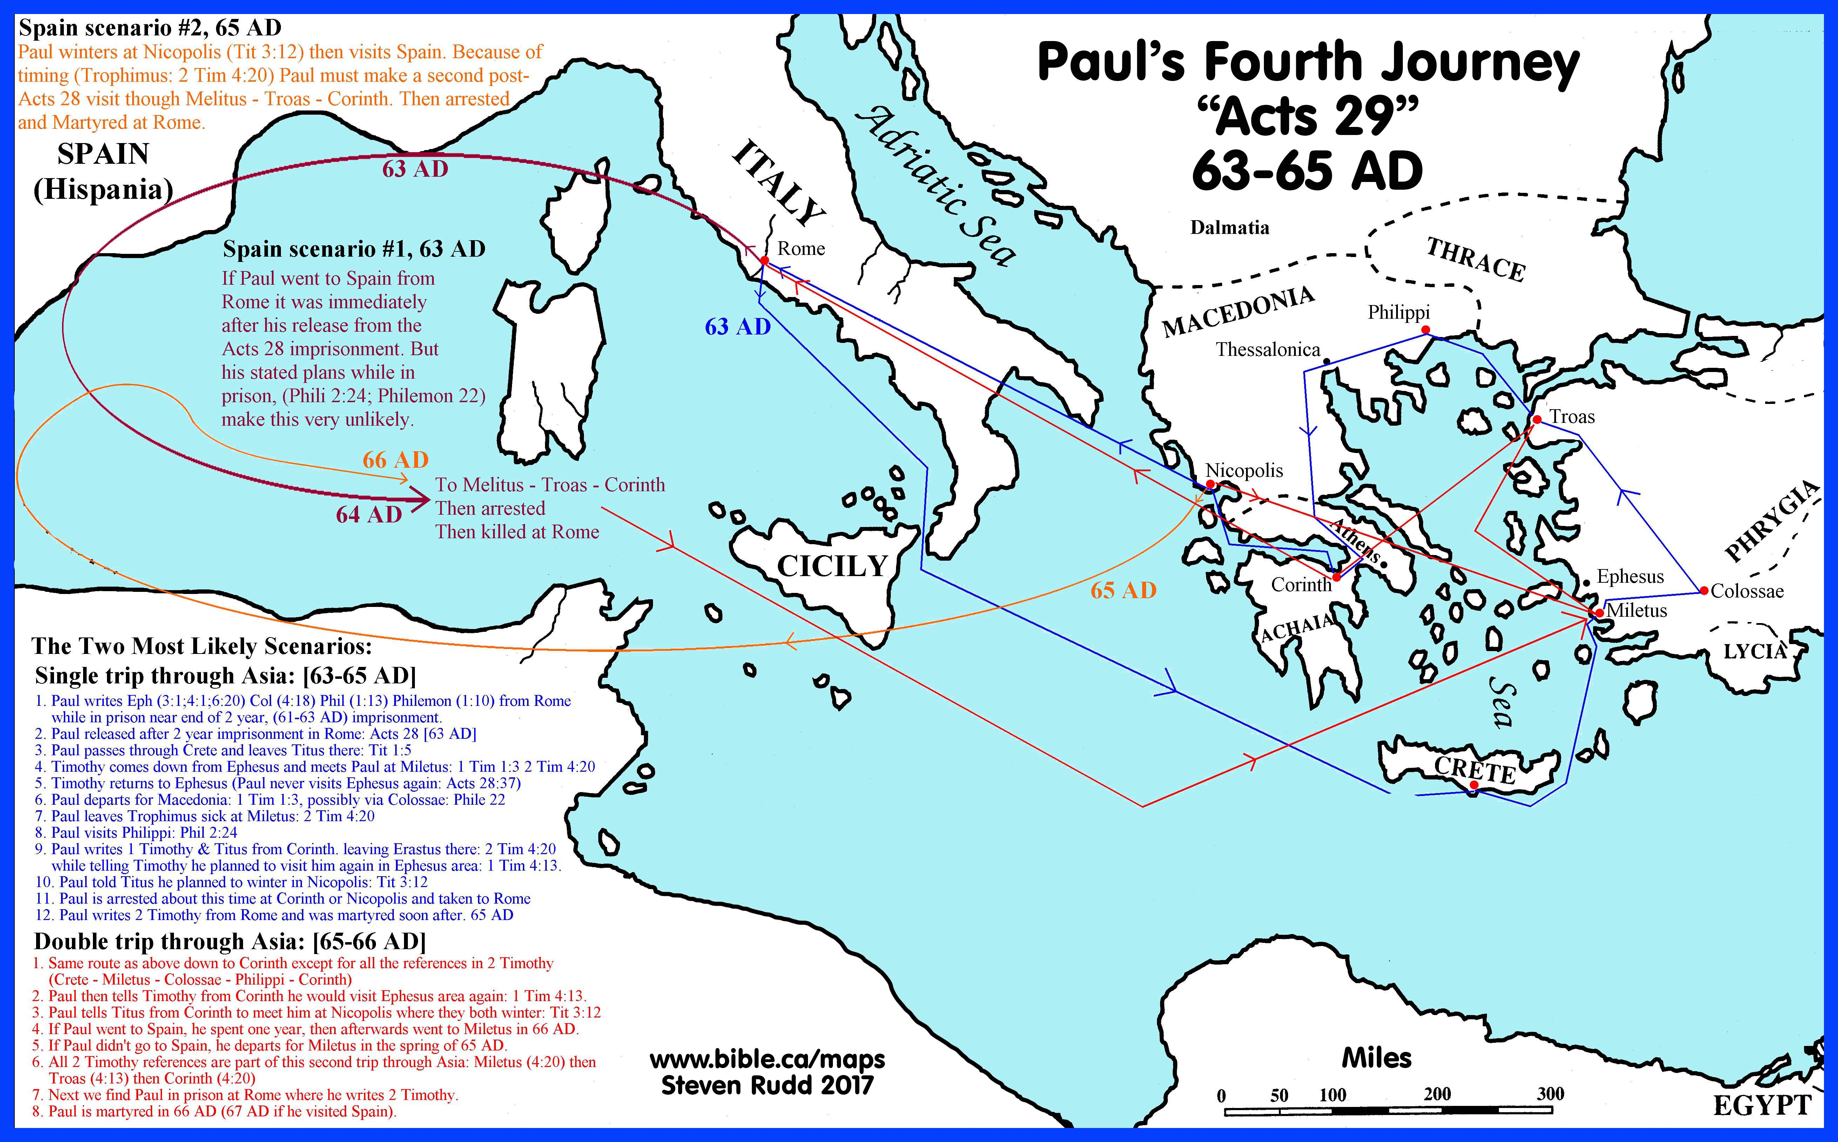
PABLO DESPUÉS DE LOS HECHOS
El cuarto viaje de Pablo: “Hechos 29” 63-65 dC

Slide 145
EPÍSTOLAS A PREDICADORES
Declaración de propósito: 1 Timoteo
¿Cómo encajan estos pasajes? 2:1-15; 3:1-12; 5:1-16; 5:17-25; 6:1-2; 6:17-18
Propósito: Tito
¿Cómo encajan estos pasajes? 2 Cor. 2:13; 7:6; 8:6,23; Tito 1:5
2 Timoteo: propósito
La situación de Pablo: 4:6ss

Slide 146
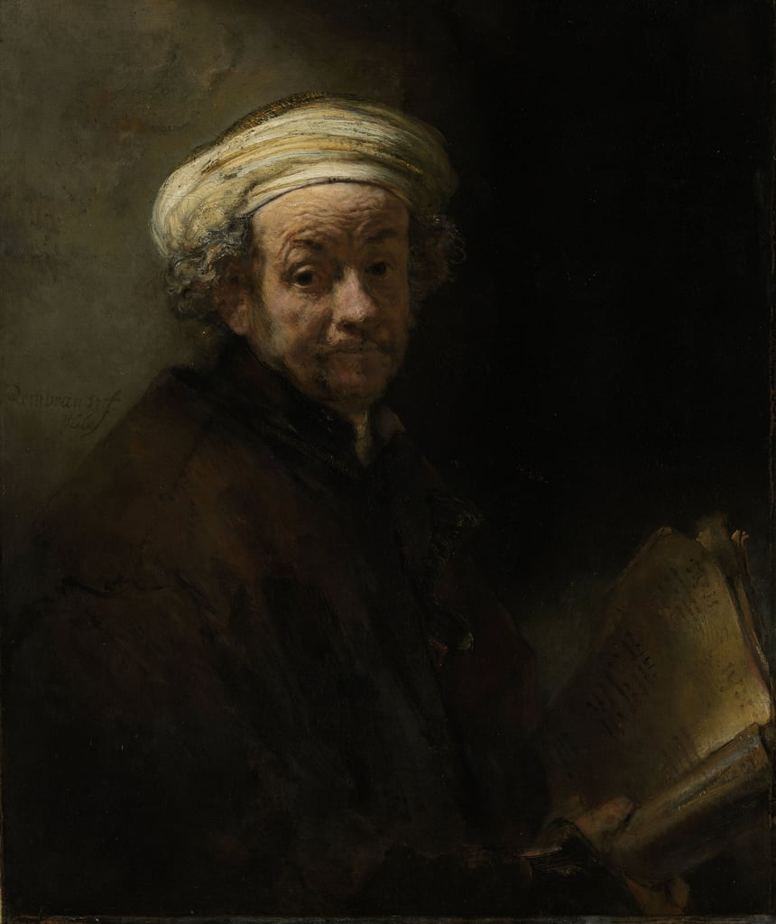
LA VIDA y LAS epístolas DE PABLO
En este autorretrato, Rembrandt tiene 55 años y sigue mirándose con franqueza. Aquí asume la apariencia de…el apóstol Pablo. La espada que sobresale de su capa y el manuscrito en sus manos son los atributos habituales del apóstol. Al utilizar su propio rostro, Rembrandt anima al espectador a interactuar personalmente con el santo.
Embry Hills
Invierno 2023-24
LECCIÓN 13
Repaso
(Selbstporträt wie der Apostel Pablous, 1661)
Rembrandt van Rijn

Slide 147
PROYECTO A LARGO PLAZO
Reúna la información disponible sobre un compañero de Pablo para crear una breve biografía.

Slide 148
PREGUNTAS GENERALES
¿Cuál es la gran lección de la vida de Pablo?
Mencione algunas maneras en las que la vida, enseñanza y carácter de Pablo apuntan o imitan a Cristo.
Comparta algunos datos que tenemos sobre las actividades de Pablo entre su conversión y primer viaje, y también después de su primer encarcelamiento en Roma.

Slide 149
EPÍSTOLAS
___ Gálatas 1. Para combatir a los maestros judaizantes
___ 1 Tesalonicenses 2. Carta menos personal, probablemente para circulación general
___ 2 Tesalonicenses 3. Carta para ayudar a un amo a recibir a un esclavo como hermano
___ 1 Corintios 4. No escrito por Pablo
___ 2 Corintios 5. Muestra la inversión personal de Pablo en los nuevos conversos
___ Romanos 6. Pablo lidia con muchos problemas en esta iglesia
___ Filipenses 7. Lleno de alegría a pesar del encarcelamiento
___ Efesios 8. Dejó a este predicador en Creto para poner en orden a esta iglesia
___ Colosenses 9. Cerca de la muerte, Pablo quiere ver que se perpetúe el evangelio
___ Filemón 10. Dudoso que Pablo lo haya escrito
___ 1 Timoteo 11. Exhortaciones adicionales para los nuevos cristianos que sufrían
___ Tito 12. Carta más personal – mucha historia con este grupo
___ 2 Timoteo 13. Escrita con instrucciones acerca de cómo una iglesia debe de ser
___ Hebreos 14. Parecida a Efesios, combate doctrinas falsas específicas
___ Judas 15. La exposición más exhaustiva del evangelio de Pablo

Slide 151
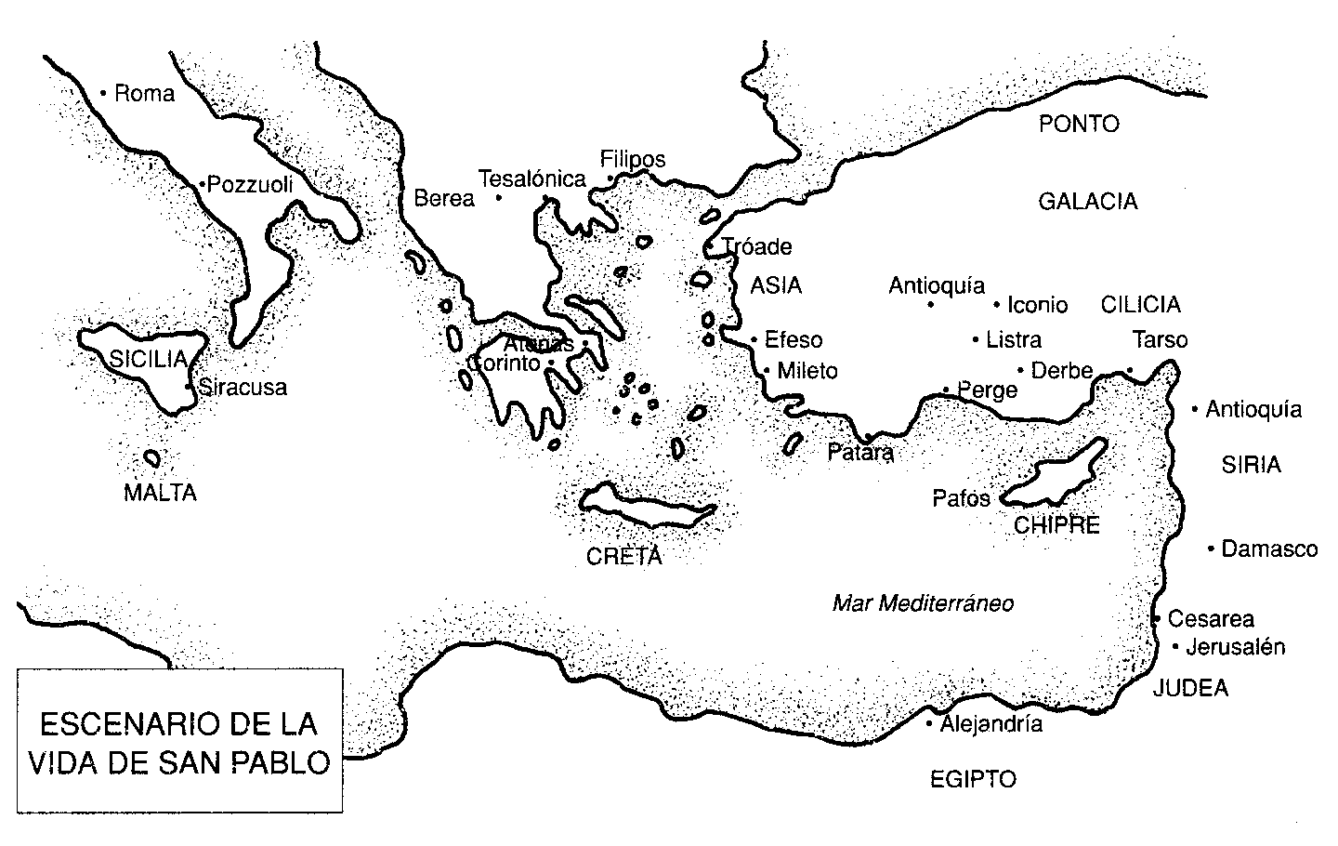

Slide 152
Cosas que saber ANTES DE TERMINAR
La gran lección de la vida de Pablo
¿Cuáles libros del NT fueron escritos por Pablo?
Completar una línea de tiempo básica de la vida de Pablo.
Completar mapas de 1, 2 y 3 viajes misioneros
Algunas falsas doctrinas que tuvo que combatir
Una descripción básica de su carácter
Cómo estar seguros que era apóstol

Slide 153
Pedro y pablo
Lo hospedaba en su casa (Gálatas 1:18)
Trabajó con él (Gálatas 2:7-9)
Fue corregido por él (Gálatas 2:11ss)
Lo amaba (2 Pedro 3:15)
Reconoció la sabiduría que le fue dada (2 Pedro 3:15)
Afirmó que hay que aprender y mantenerse firme en lo que escribió (2 Pedro 3:16)

